Slide 1
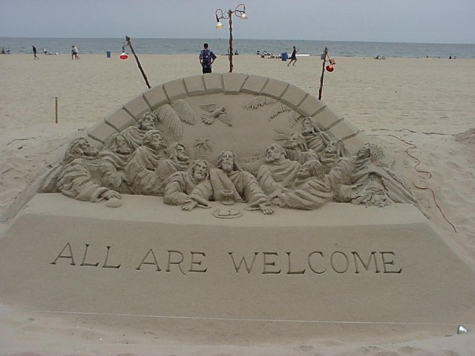
马可福音 9-16
欢迎大家
Dr Rick Griffith • 新加坡神学院 • BibleStudyDownloads.org

Slide 2
Slides on 马可 9

Slide 3
Slides on 马可 10

Slide 4
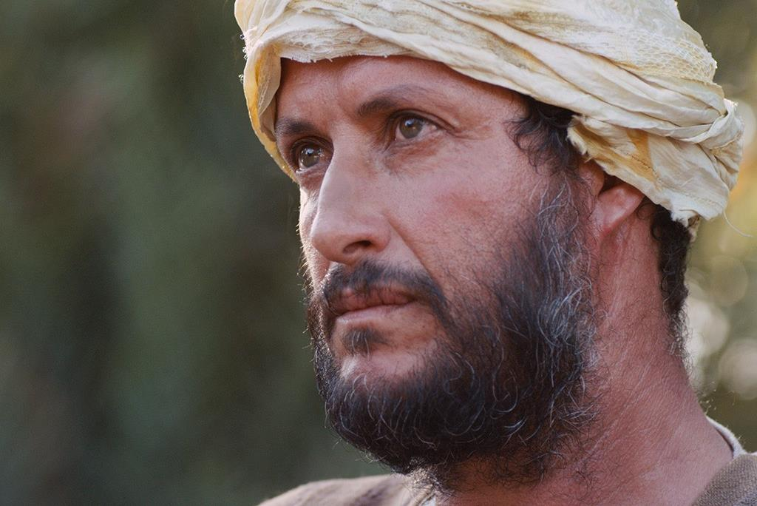

Free Bible images
富有的青年向耶稣问问题
马太 19:16-30; 马可 10:17-31; 路加 18:18-30

Slide 5
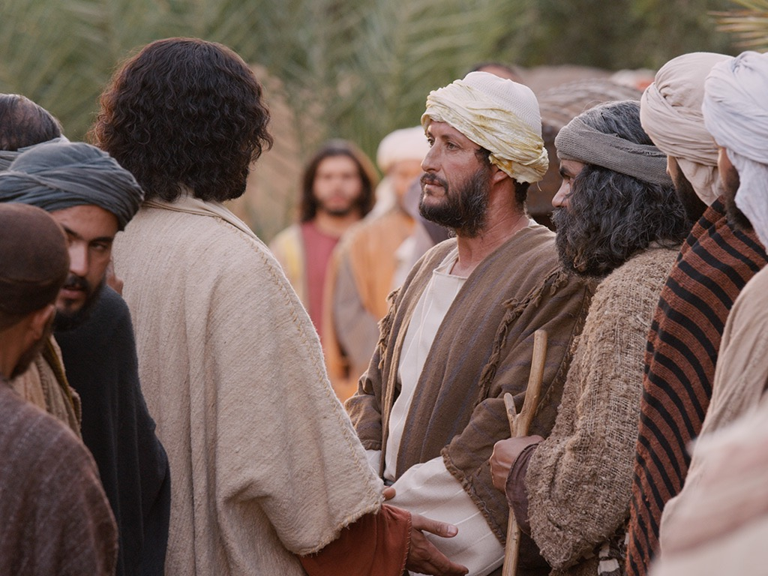

Slide 6
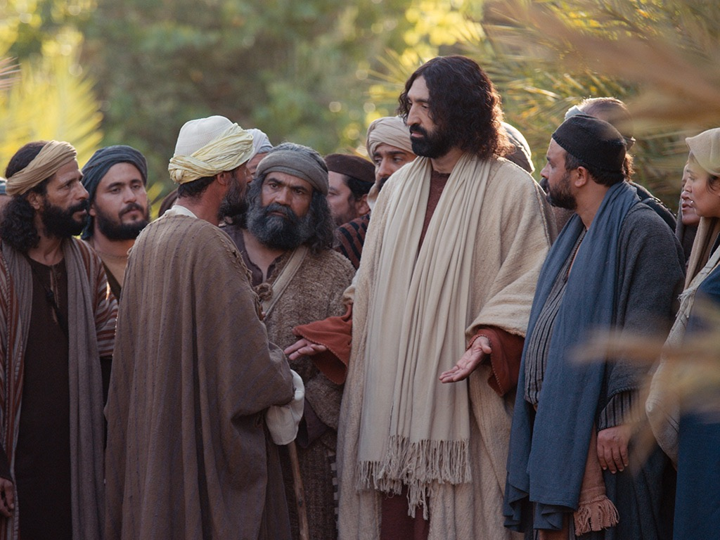

Slide 7
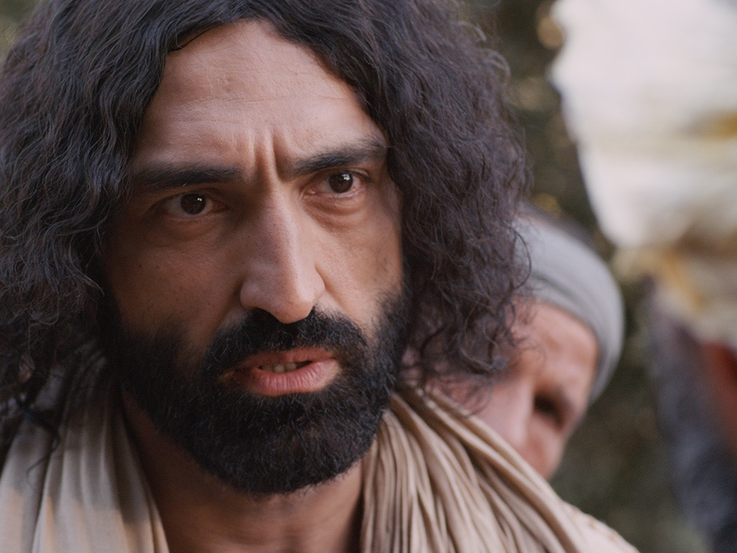

Slide 8
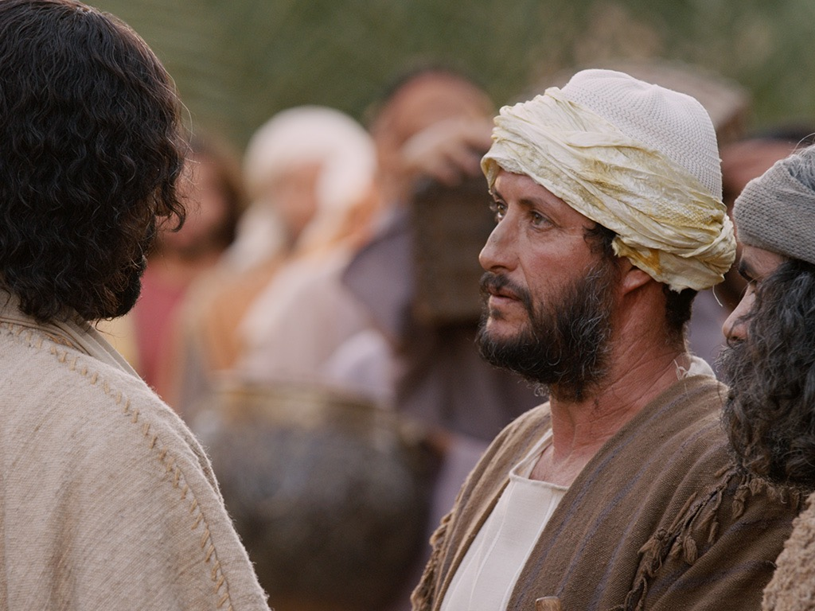

Slide 9
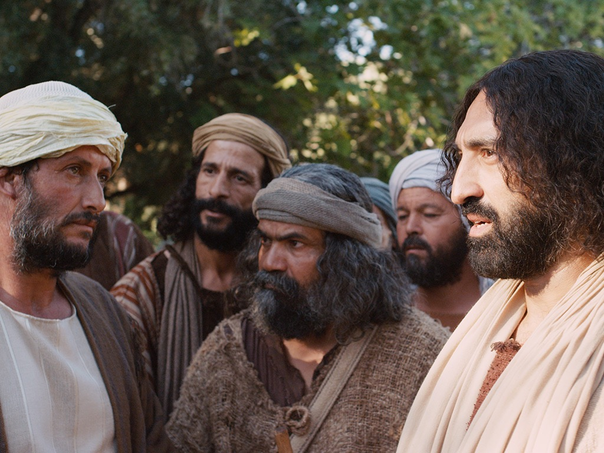

Slide 10
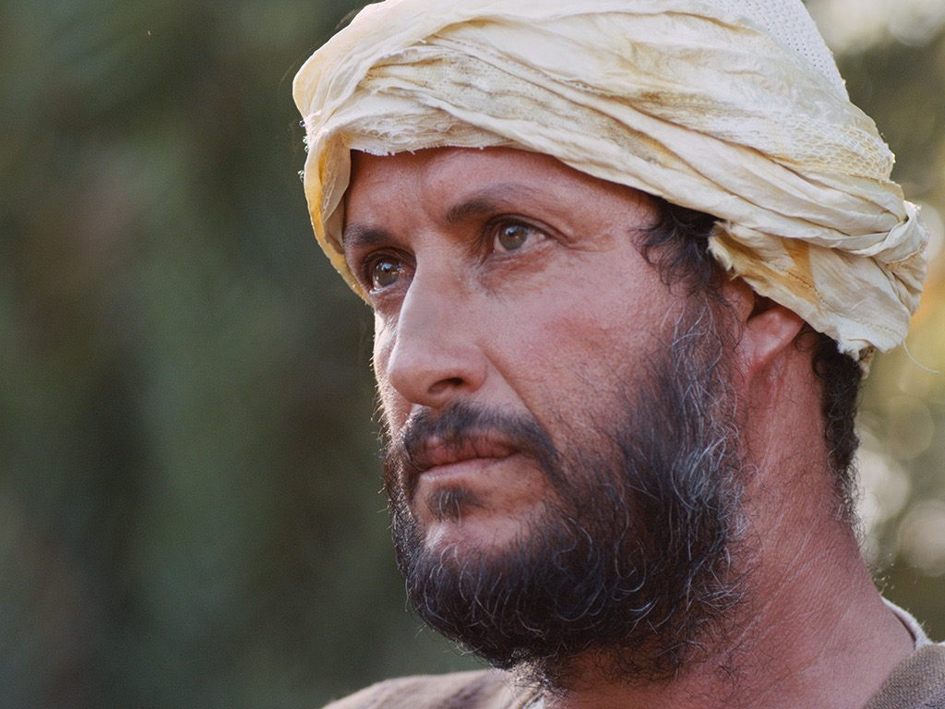

Slide 11
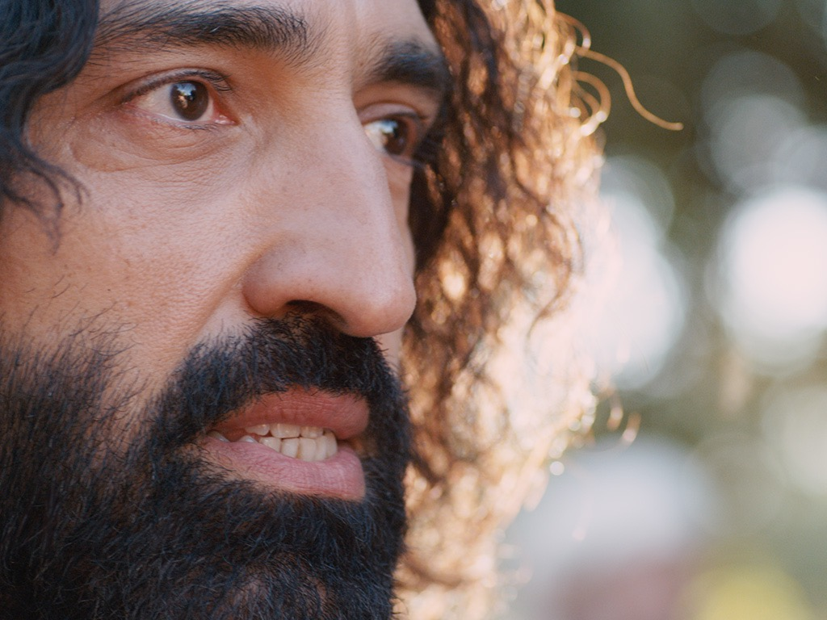

Slide 12
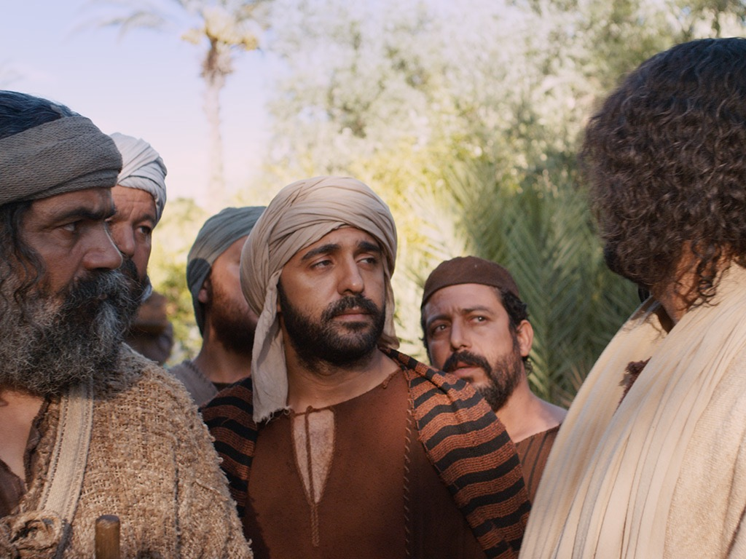

Slide 13


Slide 14
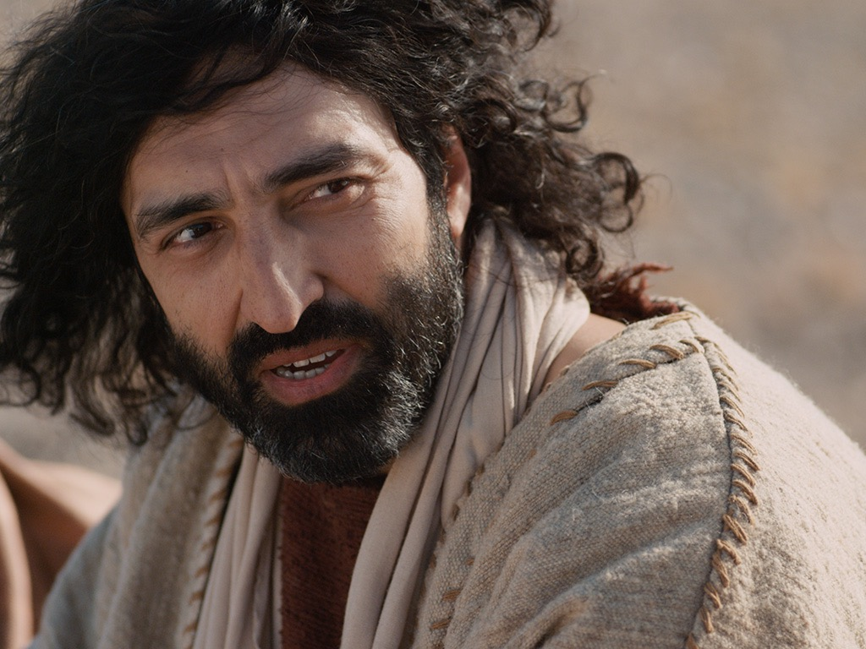

Slide 15

授权使用
马太福音
d
马可福音
o
路加福音
0
约翰福音
0
由Lumo Project出版独家资源，我们特此通知您我们不授权将这些图片发放给除freebibleimages.org客户以外的任何人。
所有图片不授权用于视频制作、epublishing或者其他媒体。所有下载的图片和文件不可通过除freebibleimages.org以外的其他网站传播，亦不可用于任何破坏基督信仰和福音的处境中。
o
图片仅供教育展示、博客和社交媒体使用；所有用途均需注明出处 www.LumoProject.com
图片声明 BBM © 版权所有
www.bigbookmedia.com

Slide 16
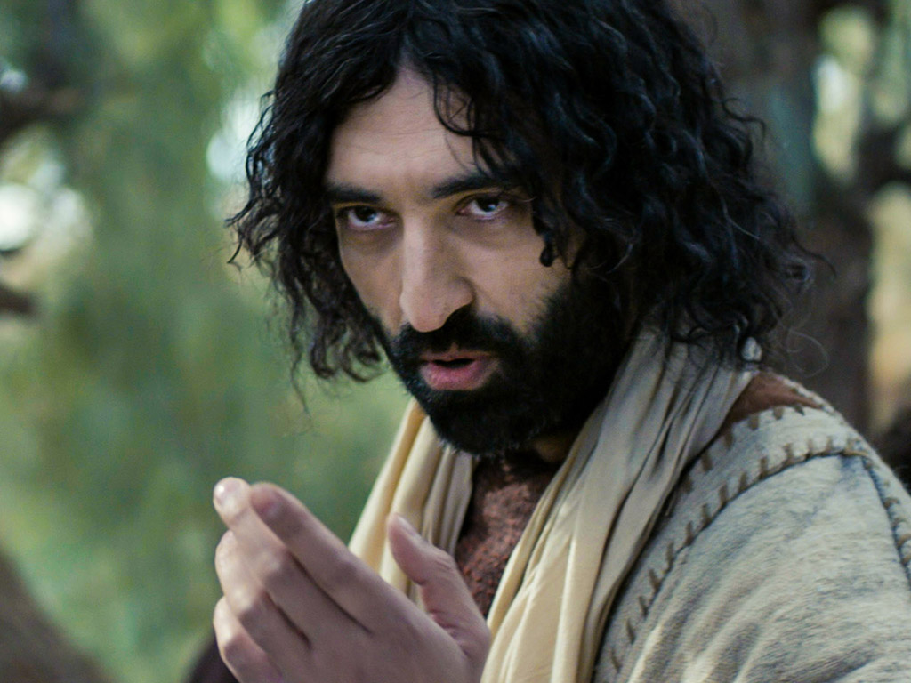
耶稣在前往耶路撒冷的途中教导，祂的门徒将会遭遇抵抗
（马可福音 8:27-10:52）。

Slide 17


马可福音 10:35-45
35. 西庇太的儿子雅各和约翰进前来，对耶稣说：“老师，我们无论求你什么，愿你为我们做。”
36. 耶稣对他们说：“要我为你们做什么？”
37. 他们对他说：“在你的荣耀里，请赐我们一个坐在你右边，一个坐在你左边。”

Slide 18
马可福音 10:35-45
38. 耶稣对他们说：“你们不知道所求的是什么。我所喝的杯，你们能喝吗？我所受的洗，你们能受吗？”
39. 他们对他说：“我们能。”耶稣对他们说：“我所喝的杯，你们要喝；我所受的洗，你们也要受。
40. 可是坐在我的左右，不是我可以赐的，而是为谁预备就赐给谁。”

Slide 19
马可福音 10:35-45
41. 其余十个门徒听见，就对雅各和约翰很生气。
42. 耶稣叫了他们来，对他们说：“你们知道，外邦人有君王作主治理他们，有大臣操权管辖他们。

Slide 20
马可福音 10:35-45
43. 但是在你们中间，不可这样。你们中间谁愿为大，就要作你们的用人；
44. 在你们中间谁愿为首，就要作众人的仆人。
45. 因为人子来，并不是要受人的服事，乃是要服事人，并且要舍命作多人的赎价。”

Slide 21
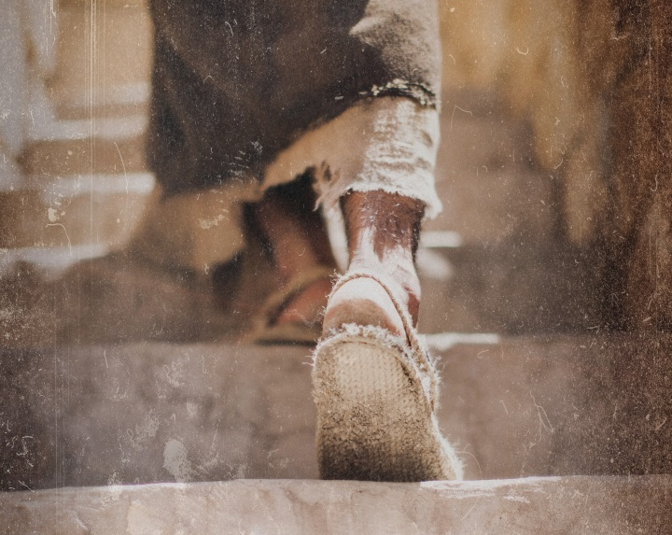
你是否逆流而行，只为事奉耶稣而不是别人？

Slide 22

你要怎么在这个凶狠的世界里成为耶稣真正的门徒?
马可福音

Slide 23
怎么在这个凶狠的世界里作主门徒
不要坚持自己的权柄
如基督一样
服侍人
如基督一样
受苦
1:1-13 | 1:14–10:52 | 11–15 | 16
马可福音
Notes:
We will experience victory over death just as Jesus rose from the dead as Messiah and God (Mark 16).
我们将像耶稣一样战胜死亡，正如祂作为弥赛亚和神从死里复活一样（马可福音 16章）。

Slide 24
Slides on 马可 11

Slide 25
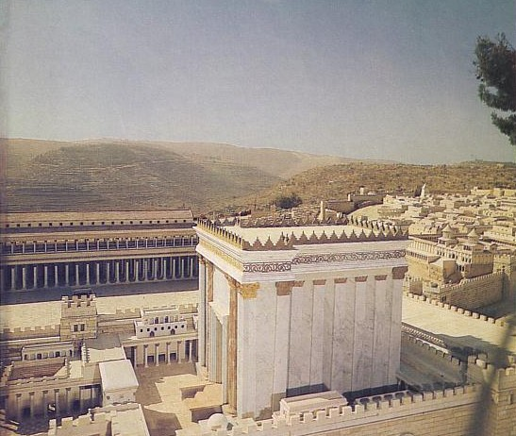
大纲
85
(1:14—10:52) 基督作为仆人的服事遇到了拦阻，马可因此继而记载了基督关于门徒观的教导的回应，从而鼓励他的读者们为了公义的缘故，要知道会遇上逼迫。
(11—15章) 基督在他的被拒绝与死亡中显示了他作为仆人的自我牺牲，被记载下来成为尽管饱遭逼迫仍服事到底的最终极的榜样。
(16章) 复活的记载证实了基督乃弥赛亚与神，如此就让那些服事这个仆人的人也可以有得胜死亡的盼望。

Slide 26
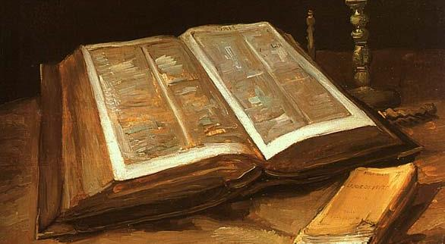
马可 11:1-10 (CUSV)
¹耶 稣 和 门 徒 将 近 耶 路 撒 冷 ， 到 了 伯 法 其 和 伯 大 尼 ， 在 橄 榄 山 那 里 ； 耶 稣 就 打 发 两 个 门 徒 ，
² 对 他 们 说 ： 你 们 往 对 面 村 子 里 去 ， 一 进 去 的 时 候 ， 必 看 见 一 匹 驴 驹 拴 在 那 里 ， 是 从 来 没 有 人 骑 过 的 ， 可 以 解 开 ， 牵 来 。.

Slide 27
马可 11:1-10 (CUSV)
³若 有 人 对 你 们 说 ： 为 甚 麽 作 这 事 ？ 你 们 就 说 ： 主 要 用 他 。 那 人 必 立 时 让 你 们 牵 来 。
⁴ 他 们 去 了 ， 便 看 见 一 匹 驴 驹 拴 在 门 外 街 道 上 ， 就 把 他 解 开 。

Slide 28
马可 11:1-10 (CUSV)
⁵在 那 里 站 着 的 人 ， 有 几 个 说 ： 你 们 解 驴 驹 作 甚 麽 ？
⁶ 门 徒 照 着 耶 稣 所 说 的 回 答 ， 那 些 人 就 任 凭 他 们 牵 去 了 。

Slide 29
马可 11:1-10 (CUSV)
⁷他 们 把 驴 驹 牵 到 耶 稣 那 里 ， 把 自 己 的 衣 服 搭 在 上 面 ， 耶 稣 就 骑 上 。
⁸ 有 许 多 人 把 衣 服 铺 在 路 上 ， 也 有 人 把 田 间 的 树 枝 砍 下 来 ， 铺 在 路 上 。

Slide 30
马可 11:1-10 (CUSV)
⁹前 行 後 随 的 人 都 喊 着 说 ： 和 散 那 （ 和 散 那 ： 原 有 求 救 的 意 思 ， 在 此 乃 是 称 颂 的 话 ） ！ 奉 主 名 来 的 是 应 当 称 颂 的 ！
¹⁰ 那 将 要 来 的 我 祖 大 卫 之 国 是 应 当 称 颂 的 ！ 高 高 在 上 和 散 那 ！

Slide 31
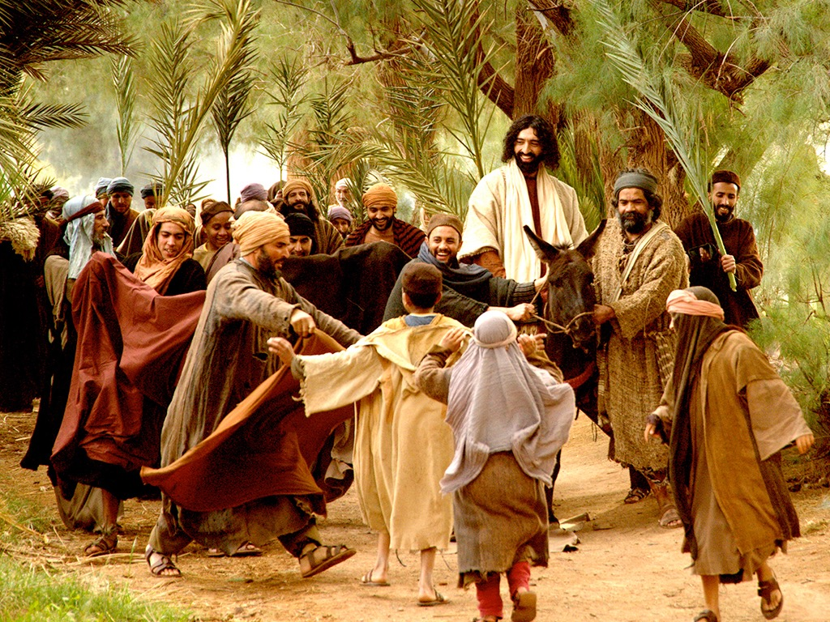

马太 21:1-11
马可 11:1-11
路加 19:28-44
约翰 12:12-19
复活节的故事
凯旋进
圣城 (棕枝全日)

Slide 32
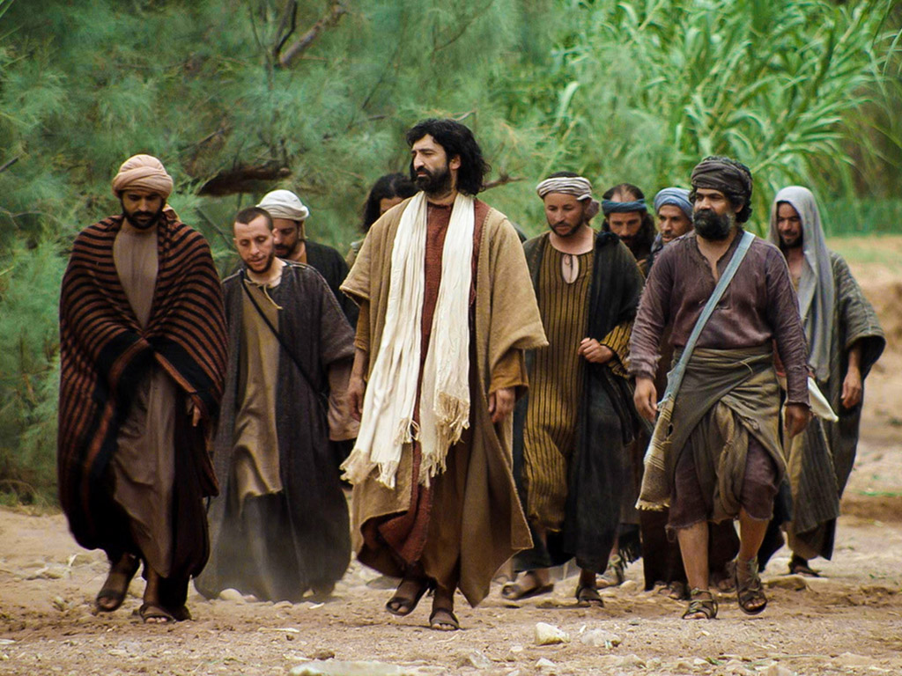

Slide 34
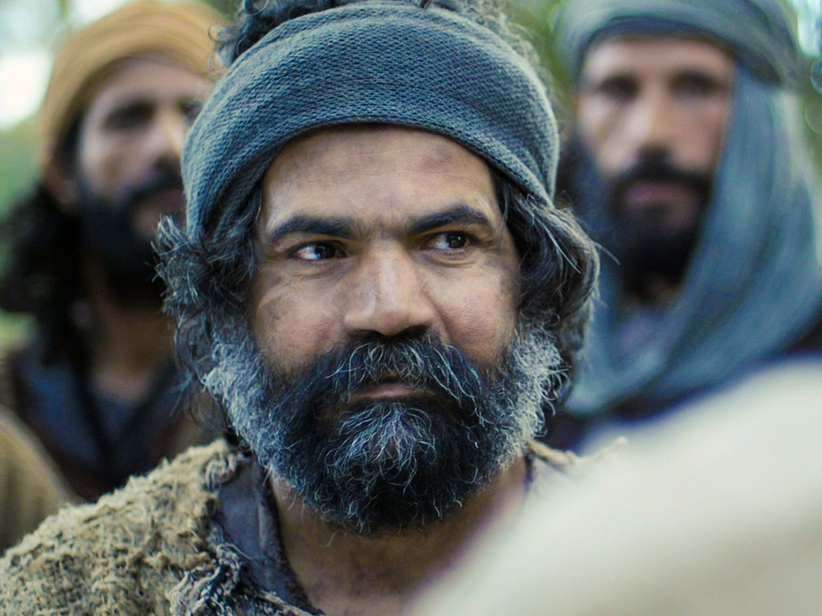

Slide 35
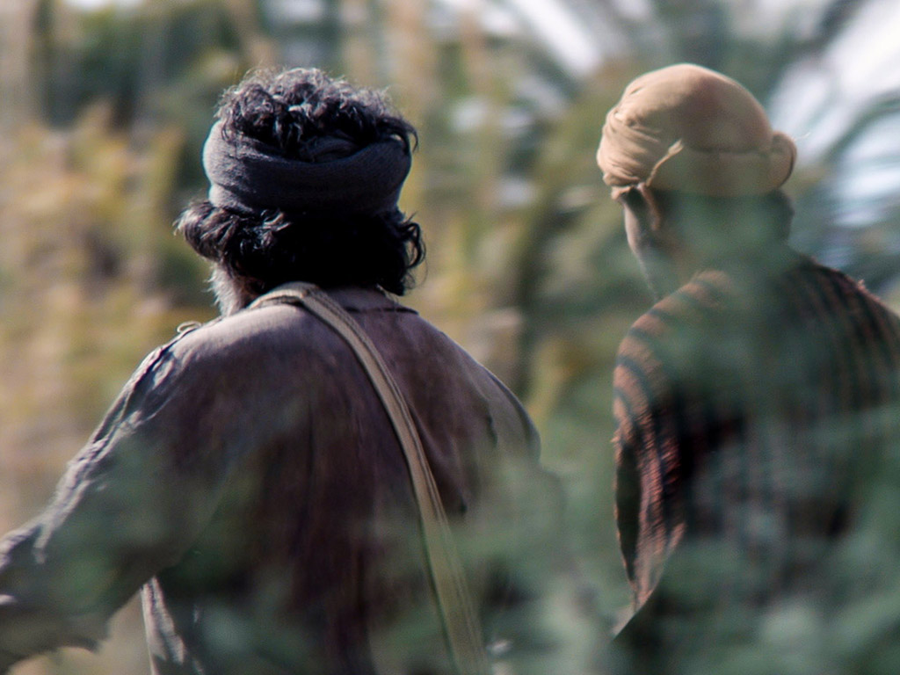

Slide 36
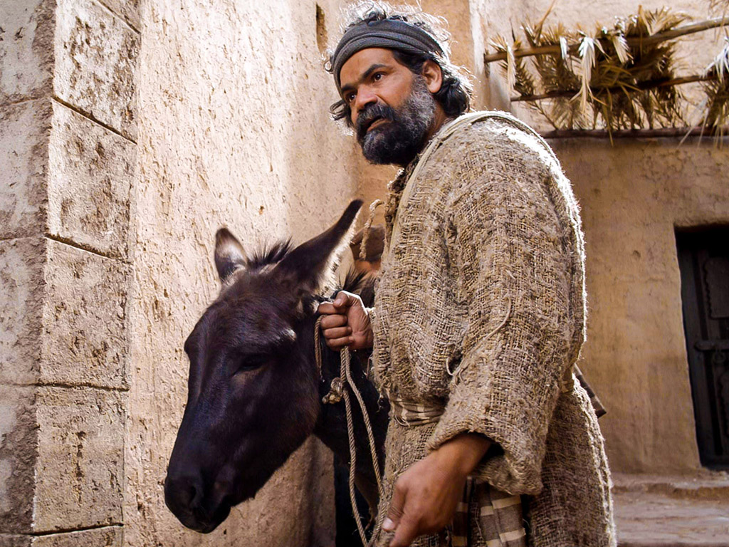

Slide 37
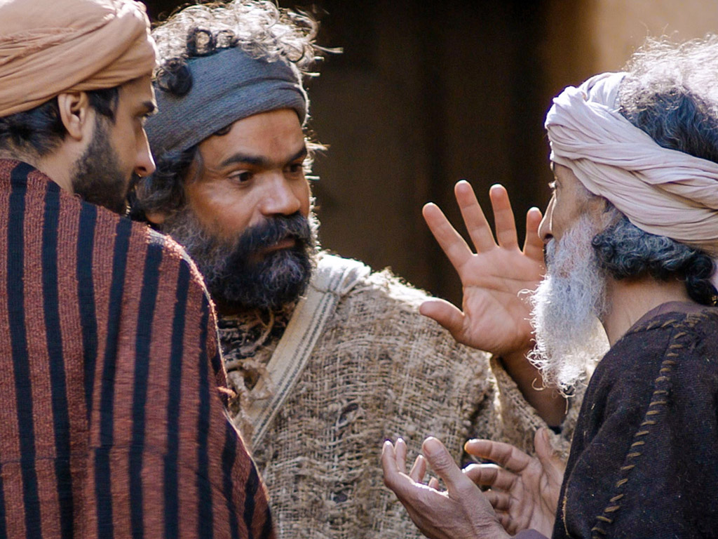

Slide 38
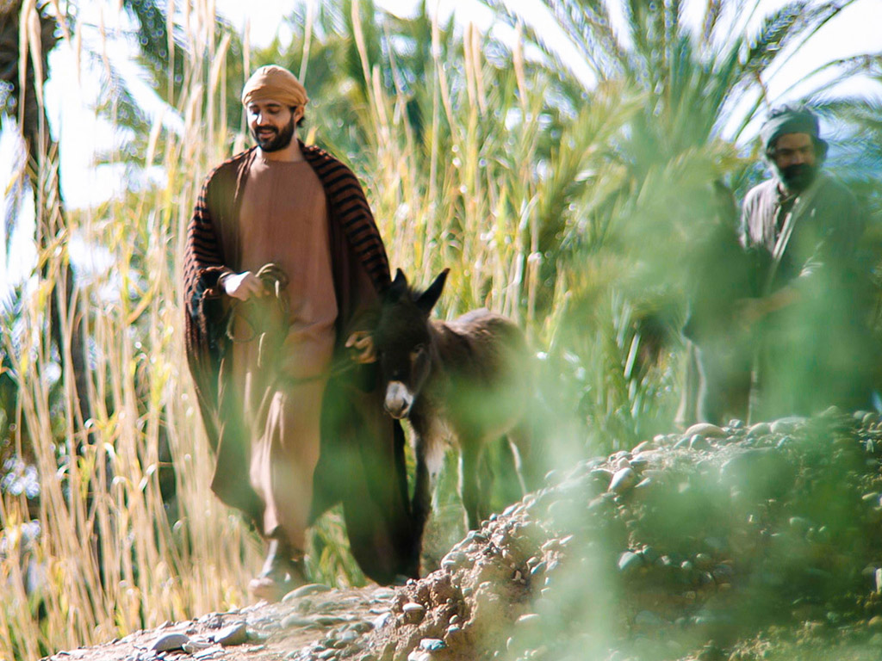

Slide 39
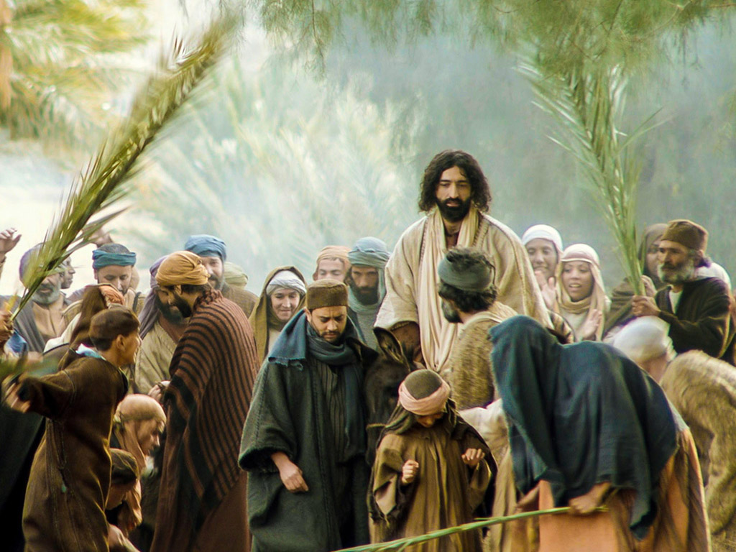

Slide 40
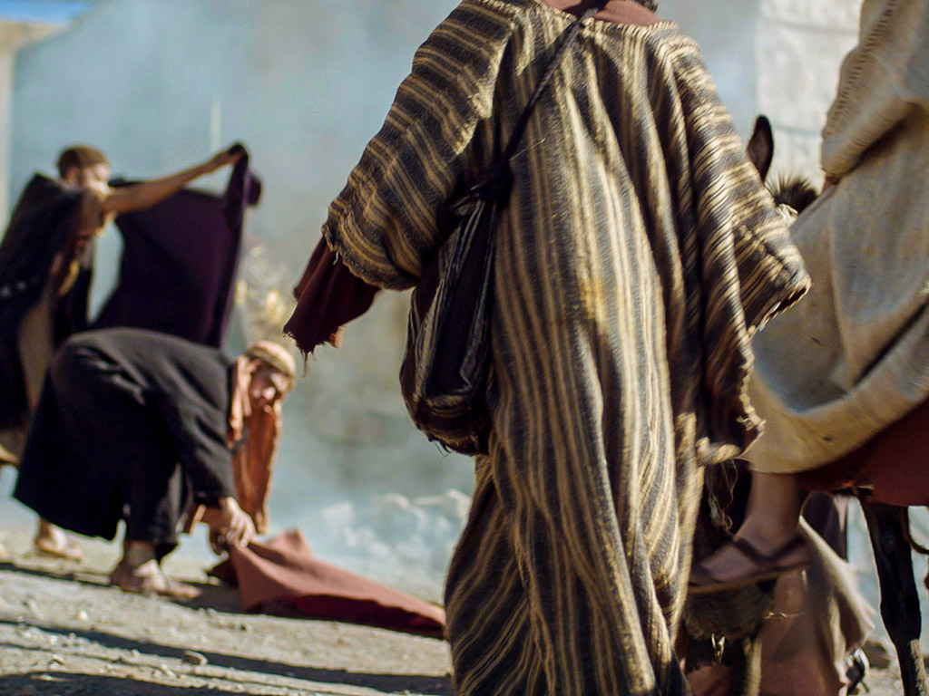

Slide 42
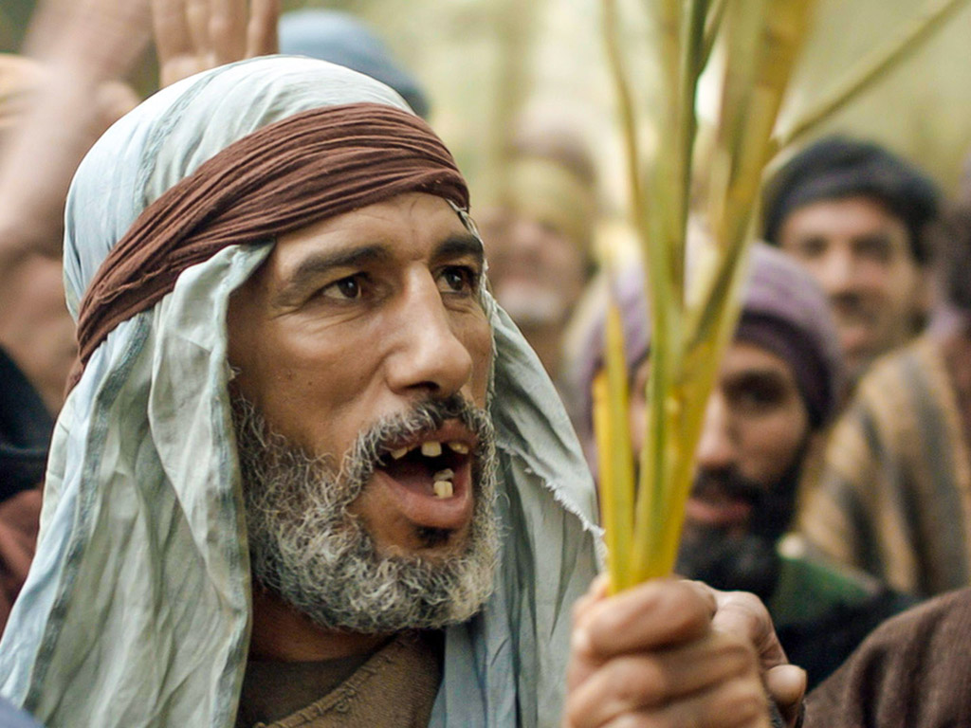

Slide 43
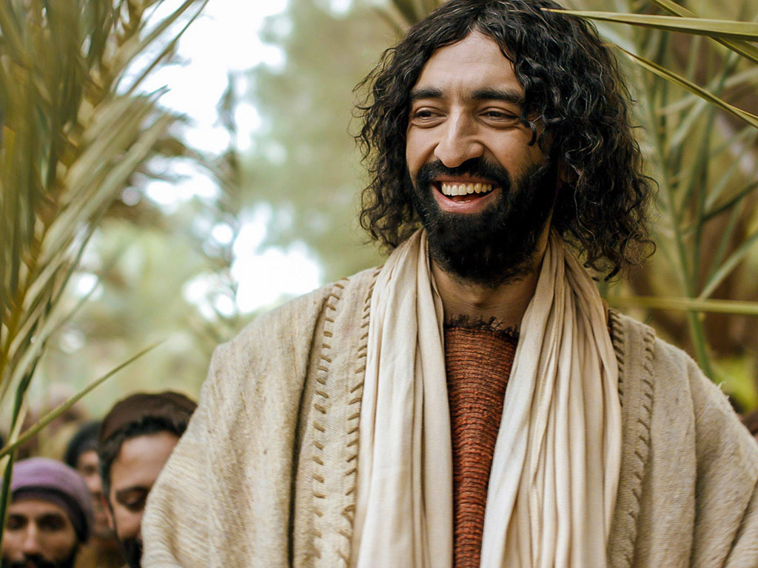

Slide 44
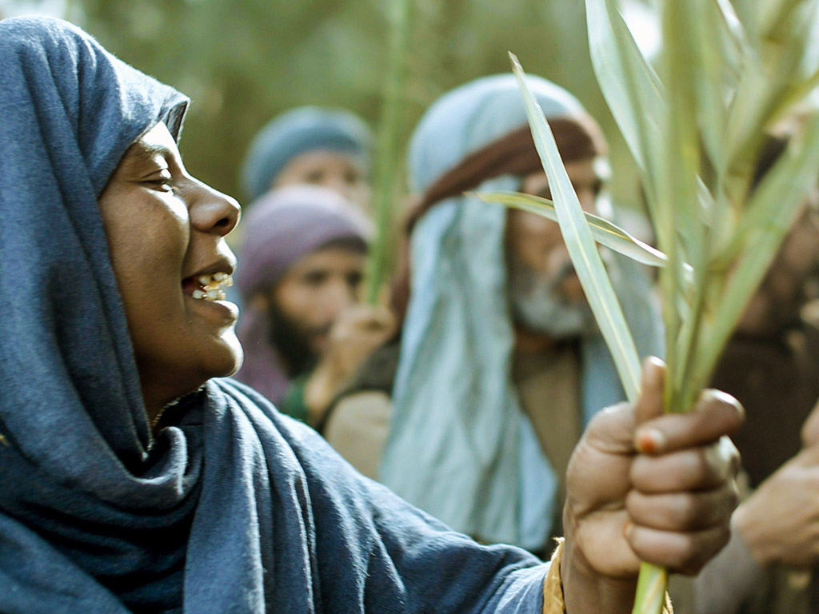

Slide 45
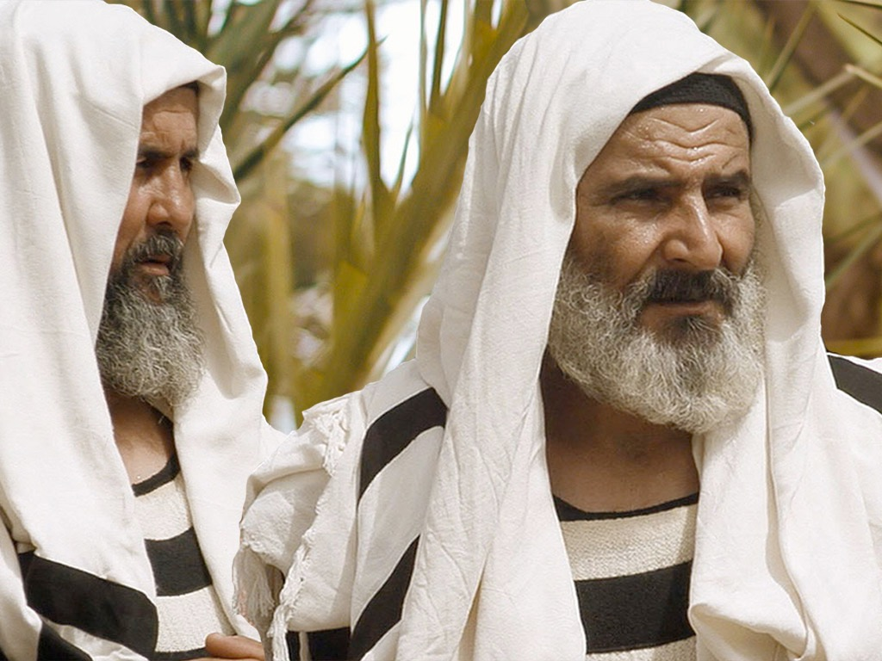

Slide 46
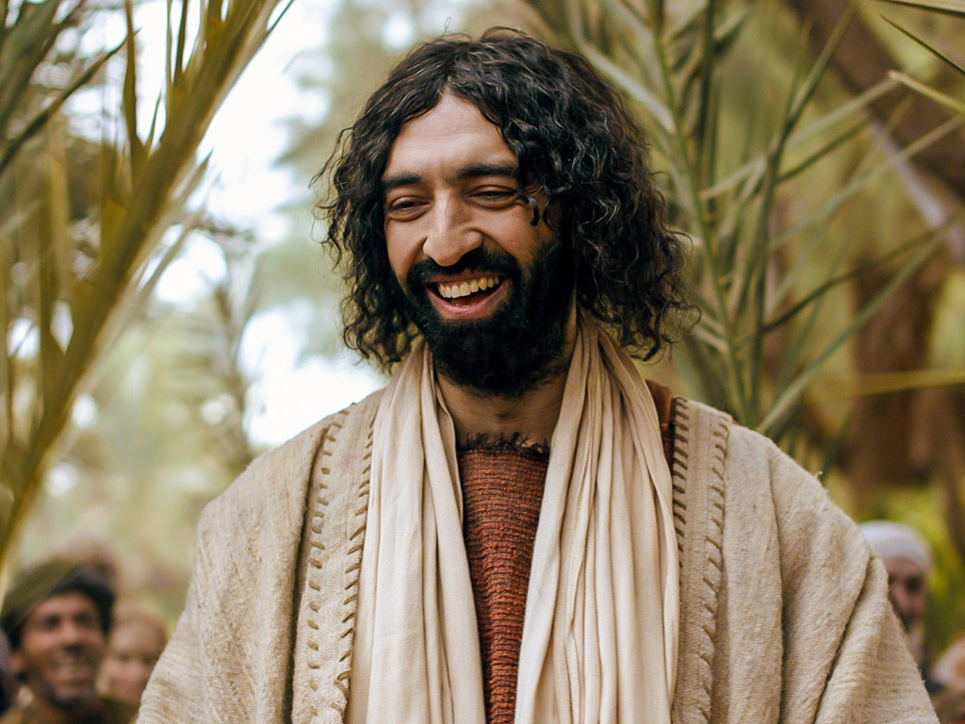

Slide 47
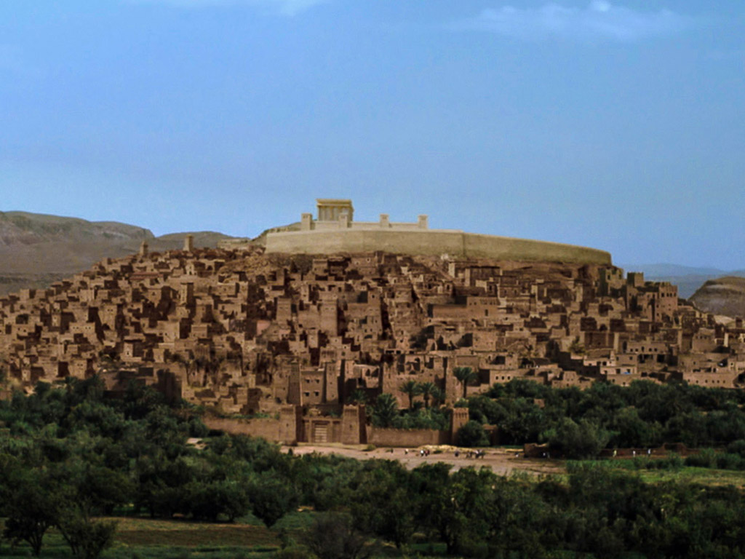

Slide 48
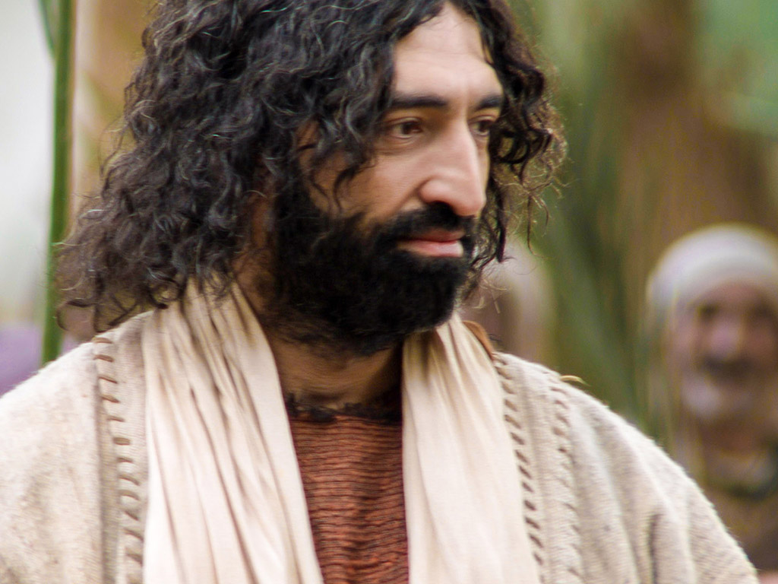

Slide 49
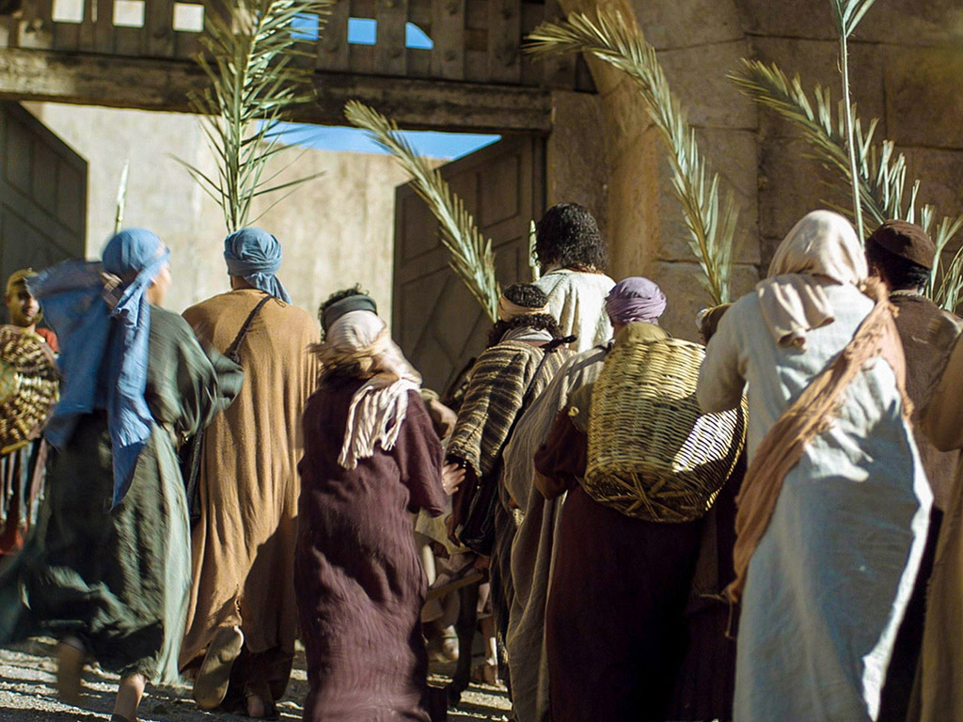

Slide 50
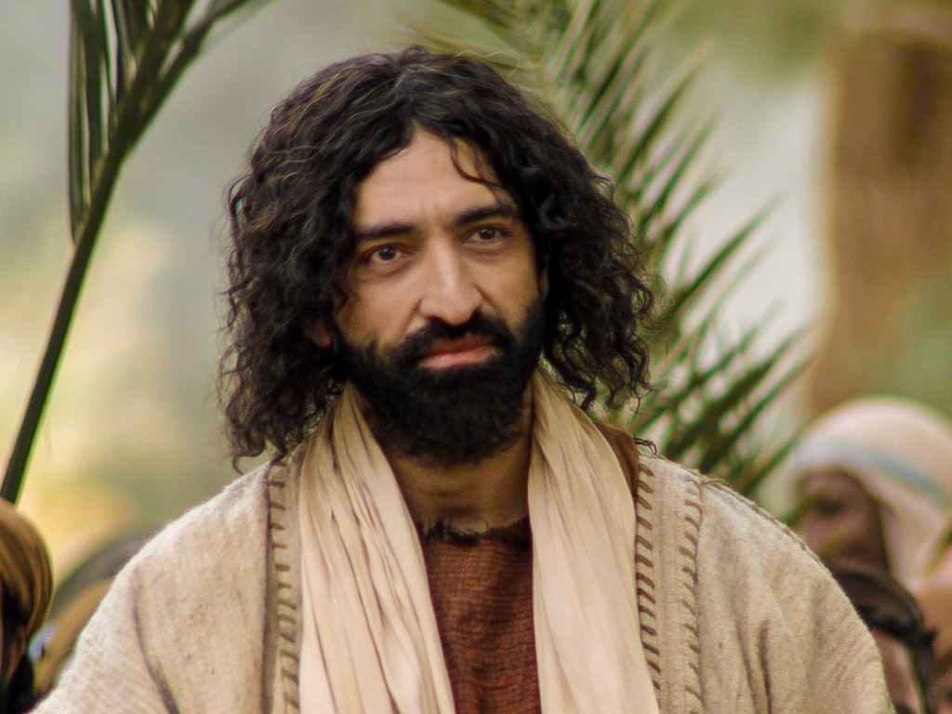

Slide 51
Free Bible Images
授权使用
免费
圣经
图片
图片中的文字

Slide 52
授权使用
马太福音
d
马可福音
o
路加福音
0
约翰福音
0
由Lumo Project出版独家资源，我们特此通知您我们不授权将这些图片发放给除freebibleimages.org客户以外的任何人。
所有图片不授权用于视频制作、epublishing或者其他媒体。所有下载的图片和文件不可通过除freebibleimages.org以外的其他网站传播，亦不可用于任何破坏基督信仰和福音的处境中。
o
图片仅供教育展示、博客和社交媒体使用；所有用途均需注明出处 www.LumoProject.com
图片声明 BBM © 版权所有
www.bigbookmedia.com

Slide 53
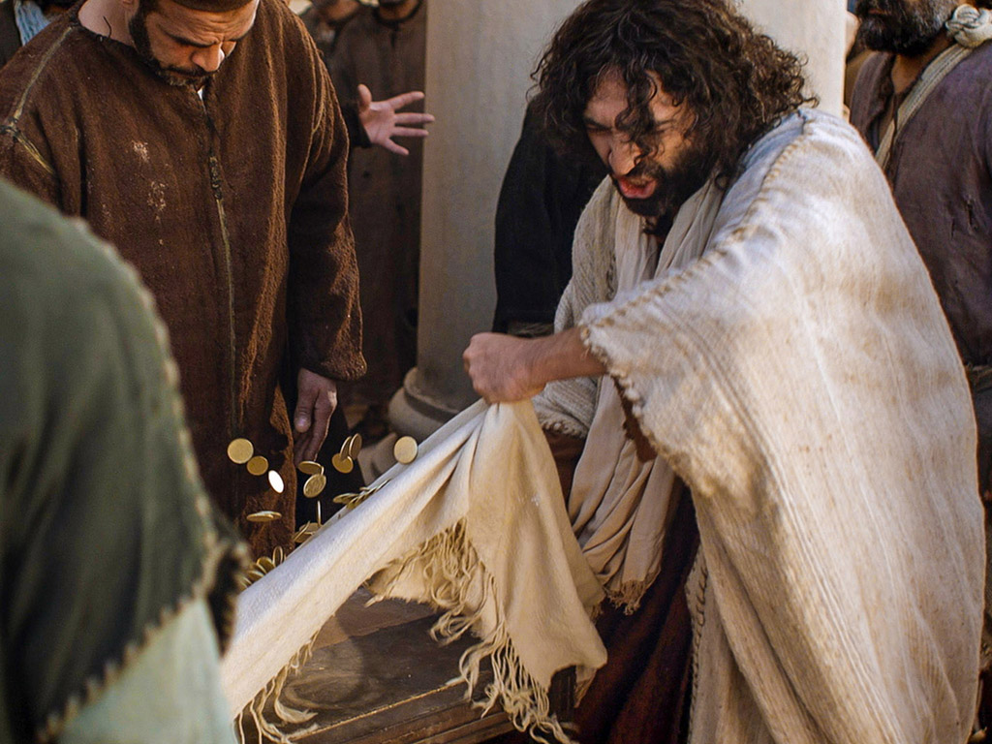

马太 21:12-17
马可 11:15-19
路加 19:45-48
约翰 2:13-24
复活节的故事
洁净
圣殿

Slide 54
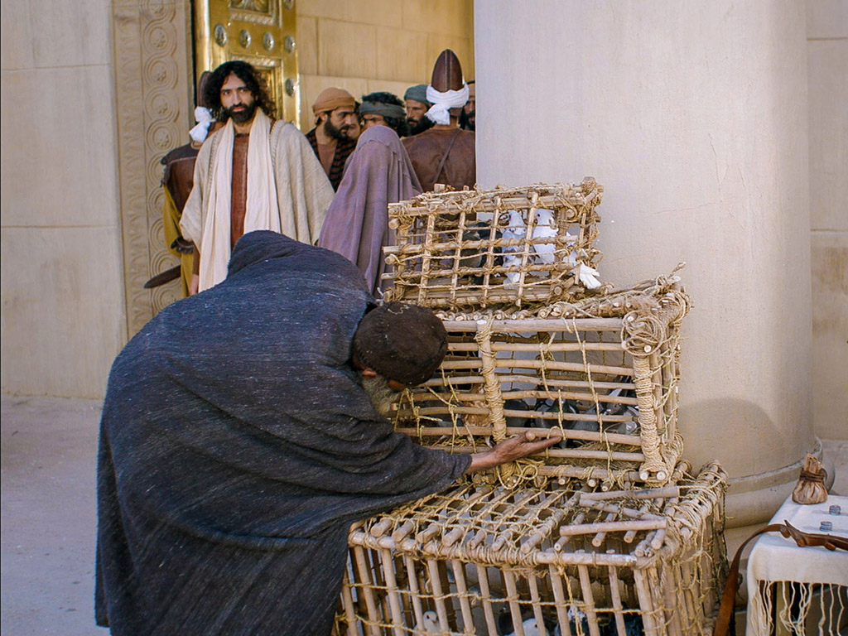

Slide 55
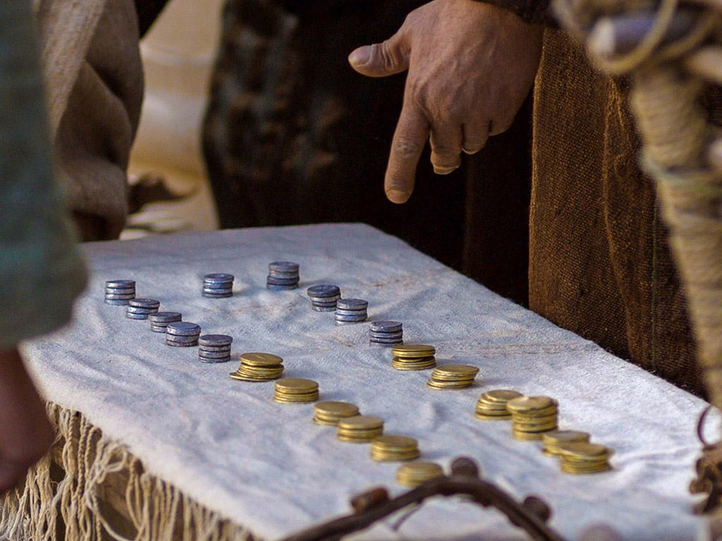

Slide 56
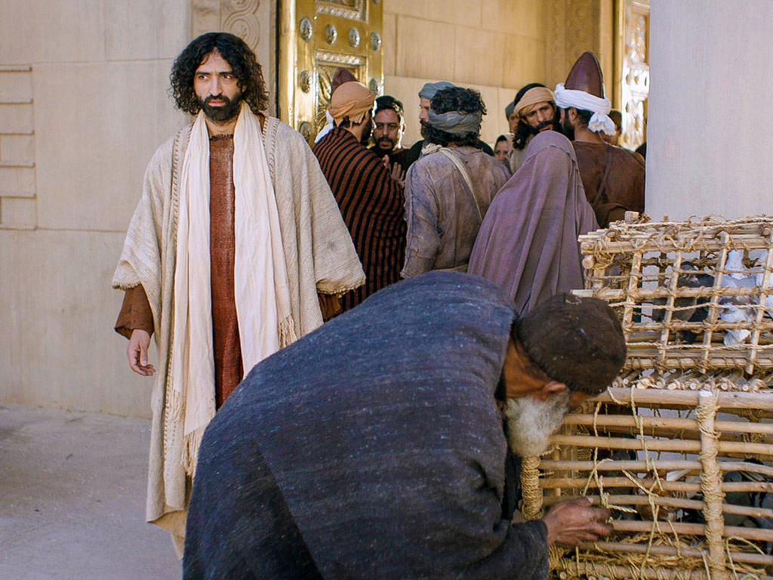

Slide 57
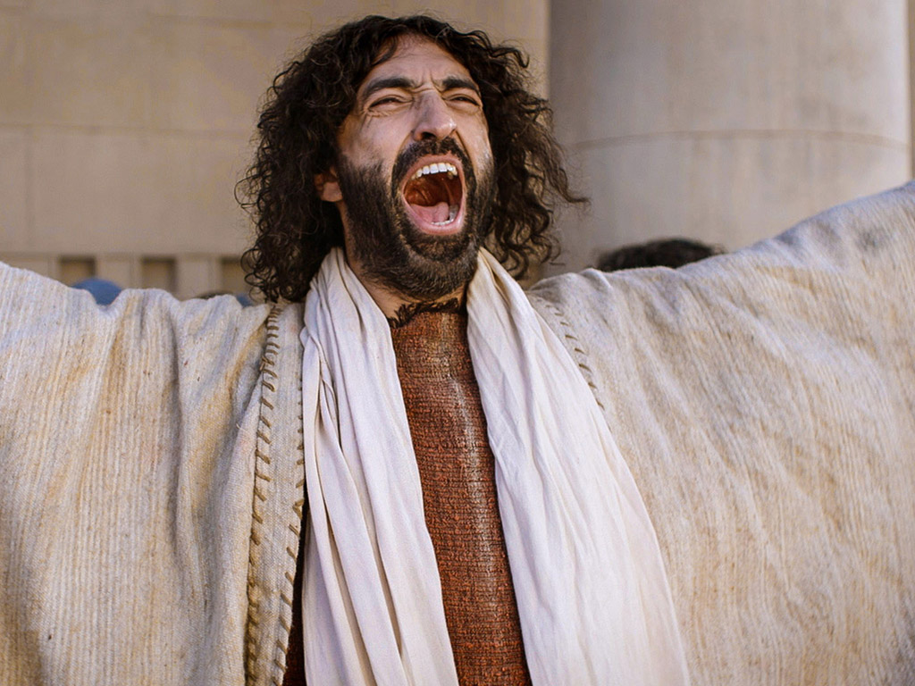

Slide 58
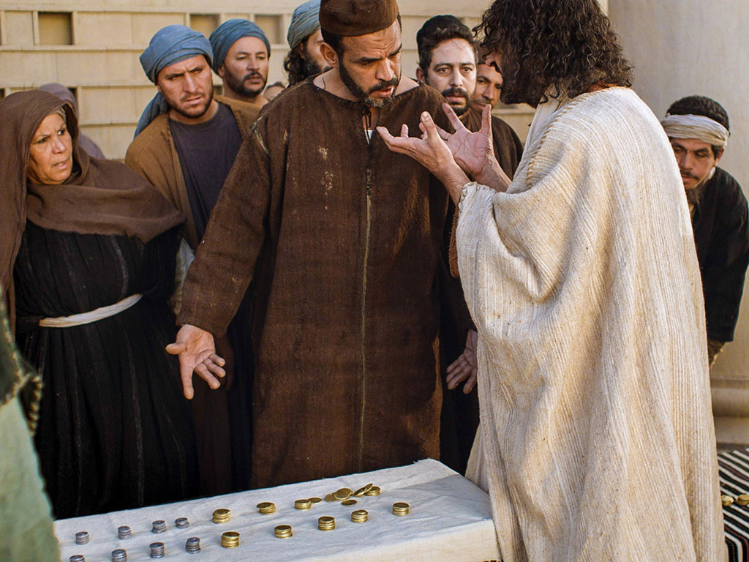

Slide 60
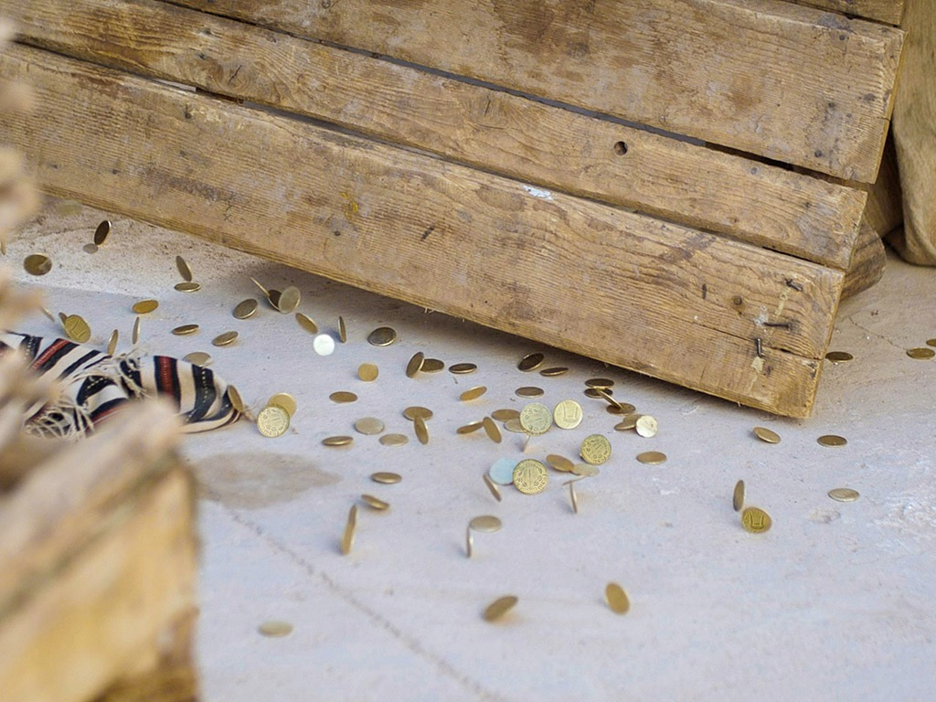

Slide 61
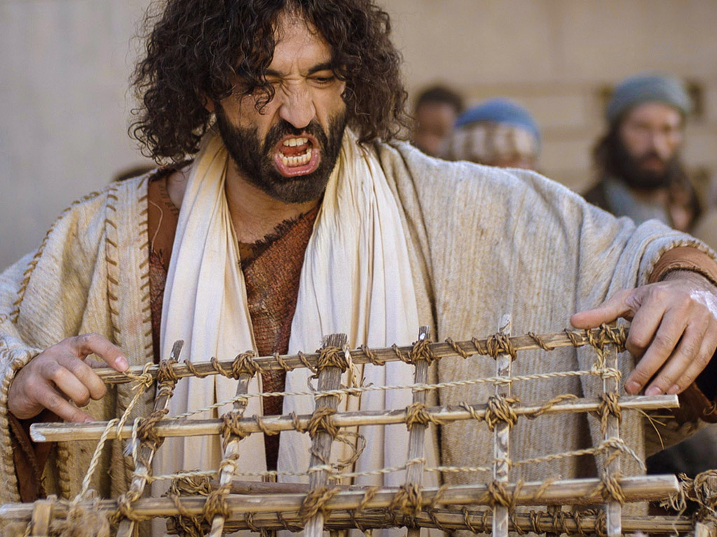

Slide 62
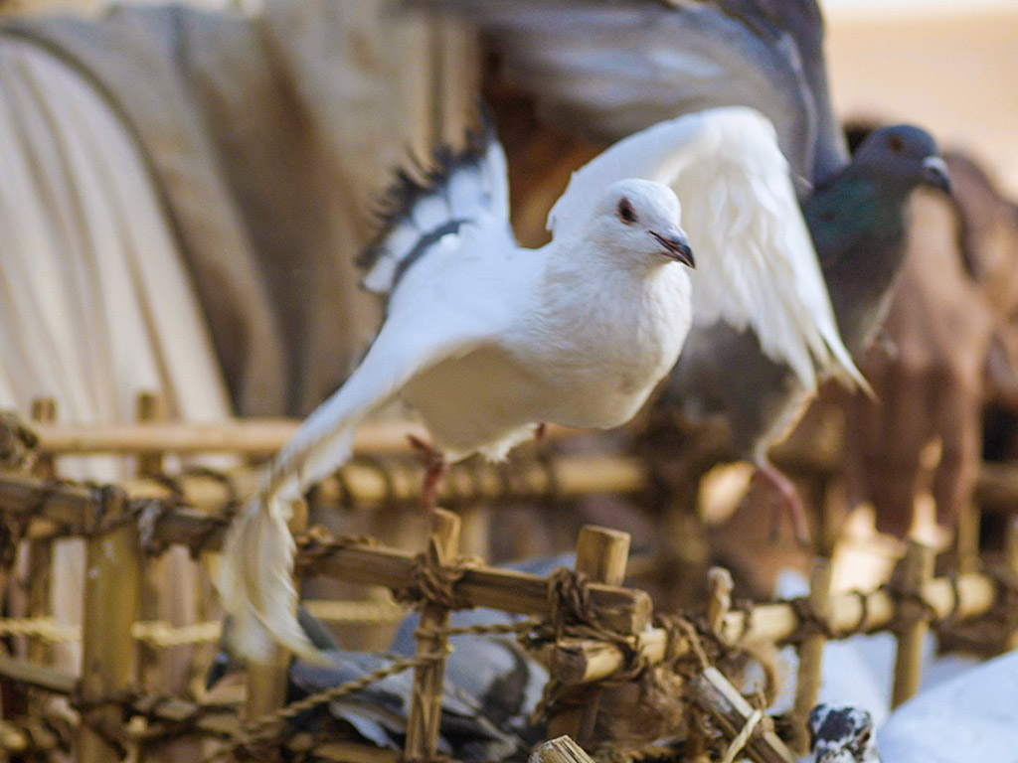

Slide 63
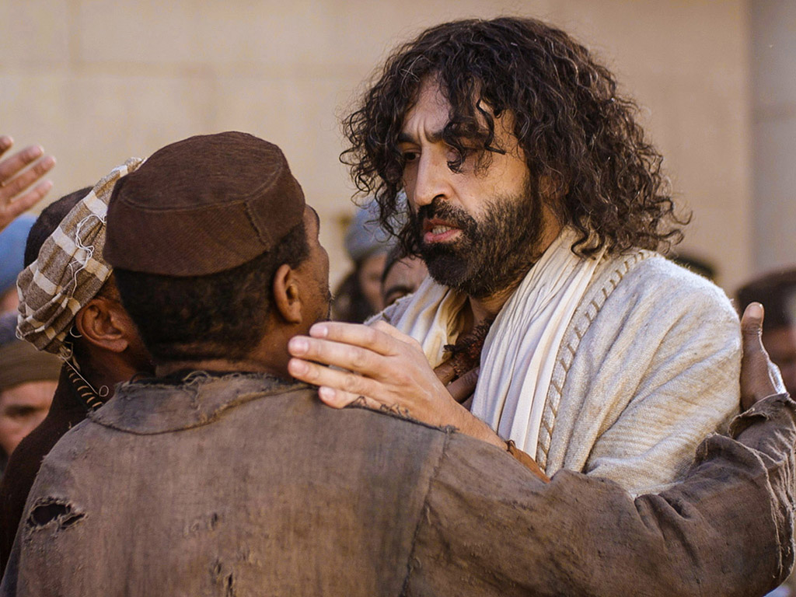

Slide 64
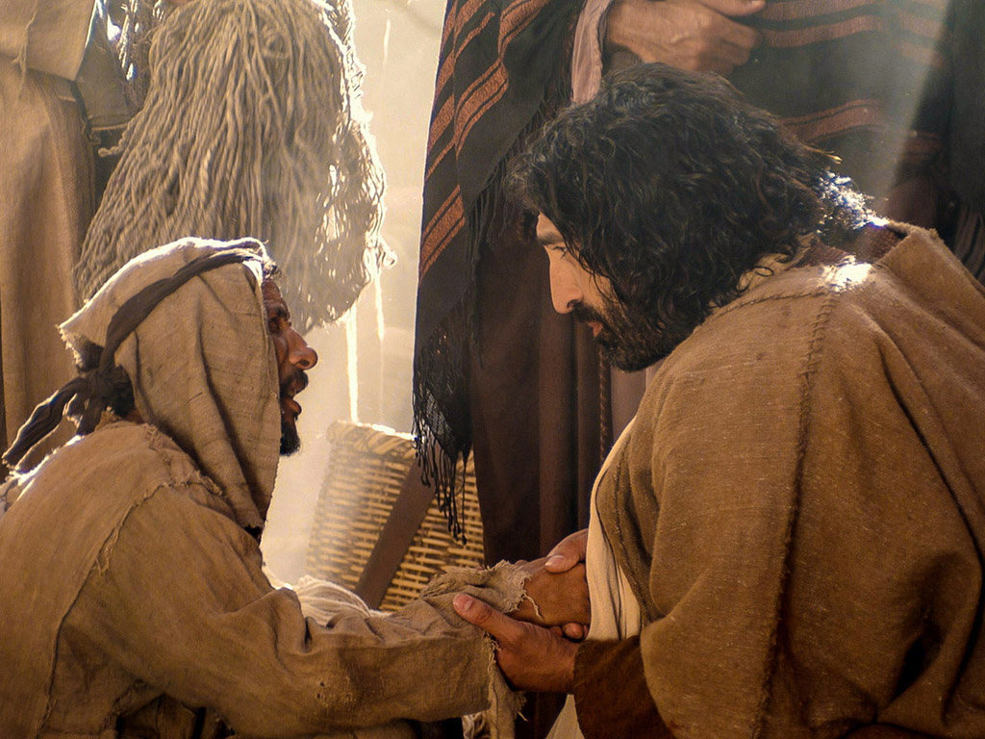

Slide 65
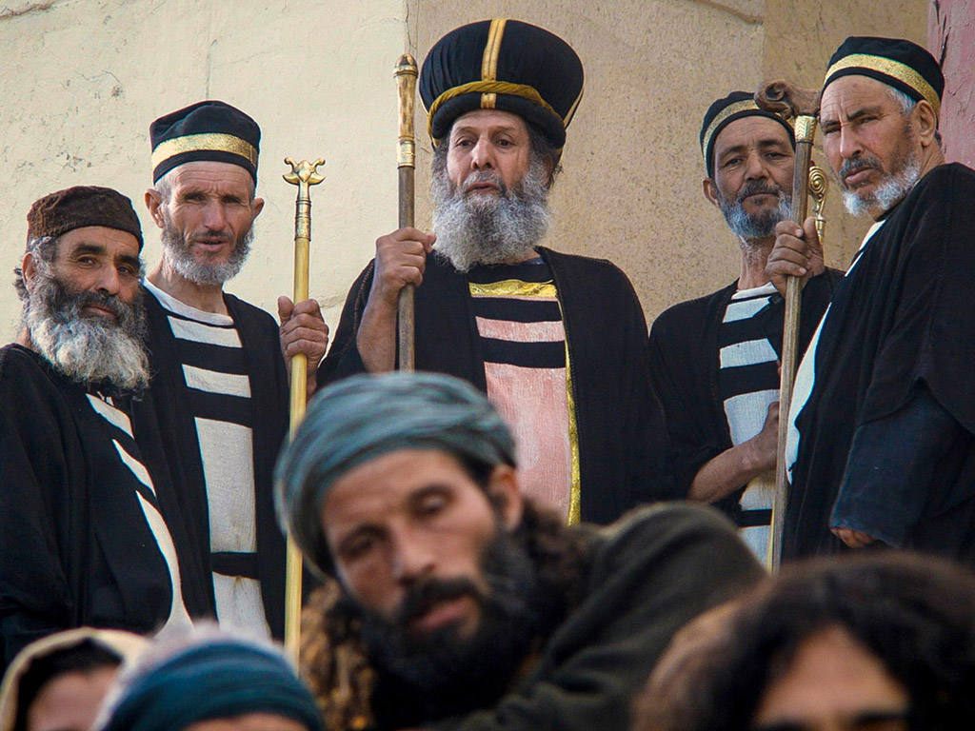

Slide 66
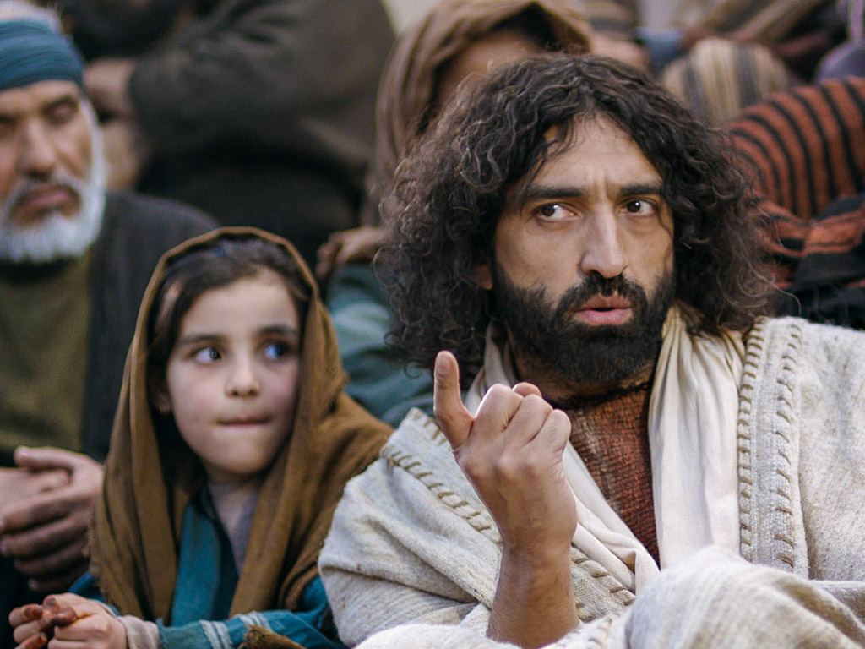

Slide 67
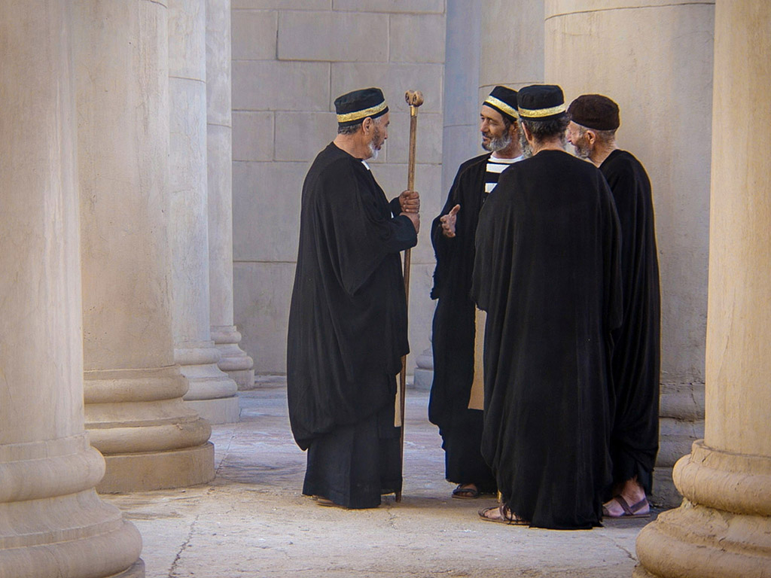

Slide 68
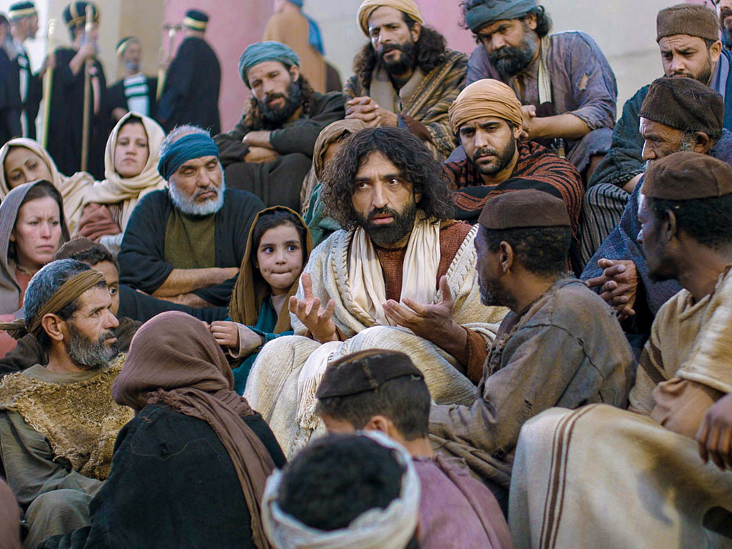

Slide 69
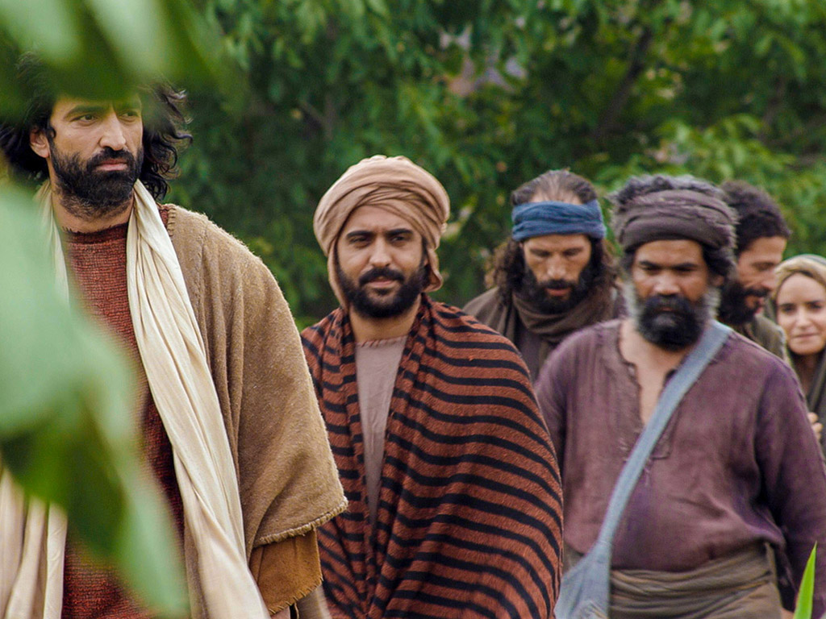

Slide 70
Free Bible Images
授权使用
免费
圣经
图片
图片中的文字

Slide 71
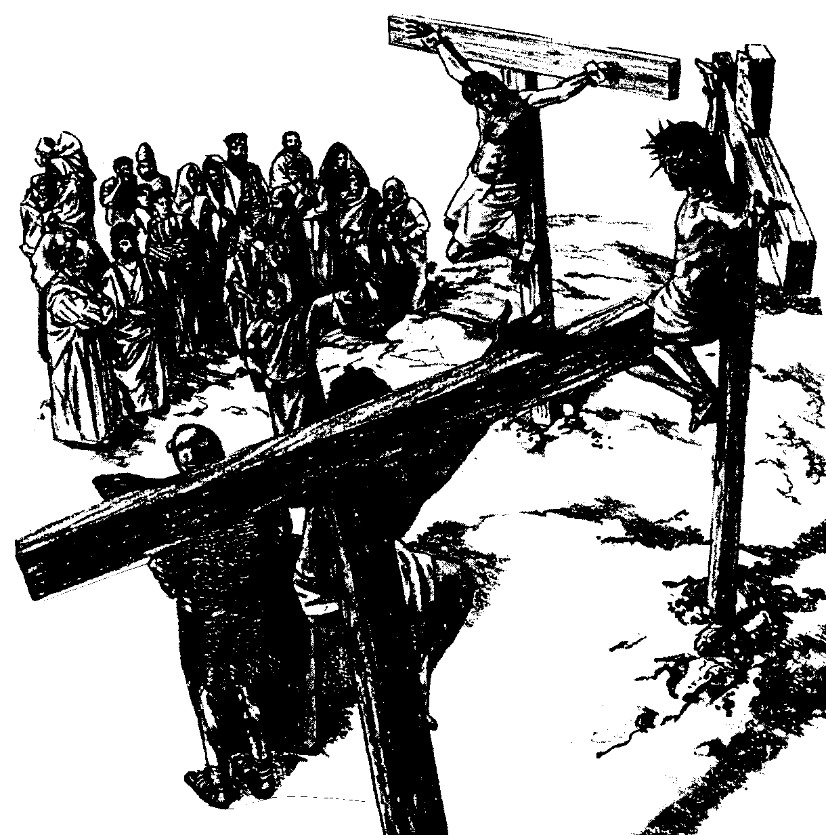
89a
权柄
仆人
主题
战略
动机
重点
身分
地位
权柄例子
仆人例子
第一阶段
(1:1 – 8:26)
第二阶段
(8:27 – 10:52)
第三阶段
(11 -16)
基督的领导
门徒
马可福音权柄与仆人的悖论
外邦的犹大人治 理他人 (10:42)
门徒服事 (10:43)
“救自己生命” (8:35a)
“丧 掉生命” (8:35b)
“首先” (9:35a; 10:31a)
“末後” (9:35b; 10:31b)
“为 大” (10:43a)
“用人”(10:43b)
“为 首” (10:44a)
“众人的仆人” (10:44b)
无服事的权柄
- 宗教领袖
-富翁
- 犹大
权柄与服事
- 施洗约翰
- 亚 利 马 太 的 约 瑟
具有权柄却服事里挣扎
- 门徒
无权柄却服事
- 巴 底 买
- 膏耶稣的妇人
基督的权柄
权柄-
仆人身分的挣扎
基督的仆人身分

Slide 72

马可
82
属世的领袖观
跟随者服事领袖
领袖
跟随者

Slide 73
马可
82
圣经的领袖观
领袖服事跟随者
跟随者
领袖

Slide 74
马太 21:1-11
马可 11:1-11
路加 19:28-44
约翰 12:12-19
复活节的故事
凯旋进
圣城(棕枝全日)

Slide 94
Free Bible Images
授权使用
免费
圣经
图片
图片中的文字

Slide 95
授权使用
马太福音
d
马可福音
o
路加福音
0
约翰福音
0
由Lumo Project出版独家资源，我们特此通知您我们不授权将这些图片发放给除freebibleimages.org客户以外的任何人。
所有图片不授权用于视频制作、epublishing或者其他媒体。所有下载的图片和文件不可通过除freebibleimages.org以外的其他网站传播，亦不可用于任何破坏基督信仰和福音的处境中。
o
图片仅供教育展示、博客和社交媒体使用；所有用途均需注明出处 www.LumoProject.com
图片声明 BBM © 版权所有
www.bigbookmedia.com

Slide 96


Palm Sunday
圣枝
主日
Notes:
棕榈星期天是一个有趣的名字，不是吗？

Slide 97


Palm Sunday
Notes:
我们知道，今天回想起当他在耶稣生命最后一周时进入耶路撒冷，群众以棕榈树枝向耶稣挥手致意。然而，重点并不是树掌，而是耶稣的手掌将在几天后会在十字架上伸出。

Slide 98

从圣枝到十架
Notes:
树掌不过是十字架的前奏。

Slide 99



凯旋进圣城
马太 21:9
Notes:
Even the alternate name—Triumphant Entry—is also perplexing.
甚至“凯旋入城”这一替代名称也让人感到困惑。

Slide 100

凯旋进圣城
Notes:
确实，耶稣骑着驴进入耶路撒冷，群众为祂的到来欢呼。

Slide 101



Triumphant Entry
Matthew 21:9
前 行 後 随 的 众 人 喊 着 说 ：
和 散 那
（ 原 有 求 救 的 意 思 ， 在 此 是 称 颂 的 话 ）
归 於 大 卫 的 子 孙 ！
奉 主 名 来 的 是 应 当 称 颂 的 ！
高 高 在 上 和 散 那 ！
马太21:9
Notes:
Matthew 21:9 says the crowds that went ahead of him and those that followed shouted, “Hosanna to the Song of David!” “Blessed is he who comes in the name of the Lord!” “Hosanna in the highest!”
“前行后随的众人喊着说：‘和散那归于大卫的子孙！奉主名来的，是应当称颂的！高高在上和散那！’”
——马太福音 21:9 (和合本)

Slide 102

从棕榈枝到钉痕的手掌 Palms to Palms
Notes:
通常情况下，一个国王骑马进入城市，作为他的敌人的胜利者，而那个星期五将在星期五耶稣的死亡达到高潮，我们称之为耶稣受难日。

Slide 103

耶稣受难日为何是美好的？
Notes:
But that name is equally puzzling. Why is Good Friday called “good”?
Our leader died on that day, so it seems strange to call the day “good.” No other religion refers to the death of their leader as “good.”
We believe that his death was good. How was that?
但这个名字同样让人困惑。为什么受难日被称为“良善的星期五”？
我们的领袖在那一天死去，所以称这一天为“良善的”似乎很奇怪。没有其他宗教会将他们领袖的死亡称为“良善的”。
我们相信祂的死亡是“好的”。这到底是怎么回事呢？

Slide 104

基督的死怎么比 任何牺牲都好？

Slide 105

受难周
星期一
星期二
115
星期三
星期五
星期四
星期日
Fri
星期六
星期六
星期日

Slide 106
Slides on 马可 12

Slide 107
Slides on 马可 13

Slide 108
Slides on 马可 14

Slide 109



破碎和溢出
免费
圣经
图片
马太 26:6-13
马可 14:1-11
约翰 12:1-11
演出者： Steve Green
耶稣是受膏者

Slide 110

Notes:
Music background 1 of 2

Slide 111

Notes:
Music background 1 of 2

Slide 112

有一天，一位平凡的村女，被她对主热爱的 推动力

Slide 113

不顾众人嘲笑地肆意倾倒出一瓶价值不菲的精华

Slide 114
一旦它被打破并洒出香气弥漫了整个房间。就像一个囚犯从他的镣铐释放一样，像幽灵被坟墓中释放出来

Slide 115

耶稣，为了爱你，破碎而洒落
生命中最宝贵的财富，沉溺于你

Slide 116

破碎并洒出，倒在你的脚下
在甜蜜的放弃中，让我被洒出来用完于你

Slide 117

主啊，你是上帝宝贵的宝贝，祂是祂所爱的，祂自己完美的儿子
被差遣到这世间来向我展示天父的爱，只为了爱而实行

Slide 118

你是完美，圣洁的，但你自愿地放弃了自己尊荣的身份
你为了赦免我的罪犯而不惜代价，你已经耗尽并为我浪费了

Slide 119

破碎和洒落都为了爱我，耶稣 - 上帝最珍贵的宝藏就在我身上

Slide 120

破碎，洒出，倒在我的脚下。
主啊，为了我，你放弃所有尊荣，洒出了，为我而燃尽了

Slide 121

在甜蜜的放弃中，让我被洒出并用尽你

Slide 122

图片声明 Big Book Media © 版权所有.
授权使用
BIG BOOK MEDIA

Slide 123
Free Bible Images
授权使用
免费
圣经
图片
图片中的文字

Slide 124

那个献上真哪哒香膏的女人是抹大拉的马利亚吗?
拿着雪花石膏罐的女人
玛丽·
抹大拉与圣杯
不. 在路加福音并没有提她的名, 但在其他福音书是清楚的写明她是伯大尼的马利亚
如
《达·芬奇密码》中所述
玛格丽特·斯塔伯德

Slide 125

约翰福音12章事件
64
656
不信的摘要
12:37-50
死亡的预表
12:21-36
光荣的进入
12:12-20
伯大尼的受膏
12:1-11

Slide 126

路 7:36-50 耶稣和那有罪的女人

Slide 127

耶稣受膏
四福音共同的记载:
女人没有预早通知的拜访
以眼泪涂抹耶稣的脚
以她的头发抹乾耶稣的脚
门徒/犹大埋怨浪费
耶稣斥责门徒
在一个法利赛人西门的家里
真哪哒香膏(约翰福音除外)

Slide 128

耶稣的两次受膏
路加 7:36-50
事工早期
哭泣
是为敬拜, 女人的罪
被赦免 (路7:48)
被一位无名的妓女在一个
法利赛人西门的家里膏他
(路7:40)
约翰12:1-11
马太26:6-13; 马可14:3-9
受难周的开始
没有哭泣的记载
是为安葬, 女人不需要原谅
被马利亚, 拉撒路的姐妹, 在伯大尼长大痲疯的西门家里膏他(太26:6; 可14:3)

Slide 129


马太 26:17-35
马可 14:12-31
路加 22:7-38
约翰 13:18-38
复活节的故事
主的晚餐

Slide 130


Slide 131


Slide 132


Slide 133


Slide 134


Slide 135


Slide 136


Slide 137


Slide 139


Slide 140


Slide 141


Slide 142


Slide 143


Slide 144


Slide 145
Free Bible Images
授权使用
免费
圣经
图片
图片中的文字

Slide 146


马太 26:36-56
马可 14:32-52
路加 22:39-53
约翰 18:1-12
复活节的故事
耶稣在客西马尼
祷告

Slide 147


Slide 148


Slide 149


Slide 150


Slide 151


Slide 153


Slide 154


Slide 155


Slide 156


Slide 157


Slide 158


Slide 159


Slide 160


Slide 161


Slide 162


Slide 163


Slide 164


Slide 165


Slide 166


Slide 167
Free Bible Images
授权使用
免费
圣经
图片
图片中的文字

Slide 168
授权使用
马太福音
d
马可福音
o
路加福音
0
约翰福音
0
由Lumo Project出版独家资源，我们特此通知您我们不授权将这些图片发放给除freebibleimages.org客户以外的任何人。
所有图片不授权用于视频制作、epublishing或者其他媒体。所有下载的图片和文件不可通过除freebibleimages.org以外的其他网站传播，亦不可用于任何破坏基督信仰和福音的处境中。
o
图片仅供教育展示、博客和社交媒体使用；所有用途均需注明出处 www.LumoProject.com
图片声明 BBM © 版权所有
www.bigbookmedia.com

Slide 169

彼得的呼召
（马可福音的来源）

Slide 170

彼得三次不认主

Slide 171


马太 26:69-75
马可 14:66-72
路加 22:54-62
约翰 18:15-27
复活节的故事
彼得不认耶稣

Slide 172


Slide 173


Slide 174


Slide 175


Slide 176


Slide 177


Slide 178


Slide 179


Slide 180


Slide 182
图片声明 Big Book Media © 版权所有.
授权使用
BIG BOOK MEDIA

Slide 183
Free Bible Images
授权使用
免费
圣经
图片
图片中的文字

Slide 184


马太 26:57-67
马可 14:53-65
路加 22:66-71
约翰 18:15-27
复活节的故事
耶稣在公议会面前

Slide 185


Slide 186


Slide 187


Slide 189


Slide 190


Slide 191


Slide 192


Slide 193
Free Bible Images
授权使用
免费
圣经
图片
图片中的文字

Slide 194
授权使用
马太福音
d
马可福音
o
路加福音
0
约翰福音
0
由Lumo Project出版独家资源，我们特此通知您我们不授权将这些图片发放给除freebibleimages.org客户以外的任何人。
所有图片不授权用于视频制作、epublishing或者其他媒体。所有下载的图片和文件不可通过除freebibleimages.org以外的其他网站传播，亦不可用于任何破坏基督信仰和福音的处境中。
o
图片仅供教育展示、博客和社交媒体使用；所有用途均需注明出处 www.LumoProject.com
图片声明 BBM © 版权所有
www.bigbookmedia.com

Slide 195
Slides on 马可 15

Slide 196


马太 27:27-37
马可 15:16-25
路加 23:26-34
约翰 19:16-27
复活节的故事
耶稣被钉十字架

Slide 197


Slide 198


Slide 199


Slide 200


Slide 201


Slide 202


Slide 203


Slide 204


Slide 205


Slide 206


Slide 207


Slide 208


Slide 209


Slide 210


Slide 211


Slide 212

拿撒勒人耶稣，犹太人的王

Slide 213
Free Bible Images
授权使用
免费
圣经
图片
图片中的文字

Slide 214
授权使用
马太福音
d
马可福音
o
路加福音
0
约翰福音
0
由Lumo Project出版独家资源，我们特此通知您我们不授权将这些图片发放给除freebibleimages.org客户以外的任何人。
所有图片不授权用于视频制作、epublishing或者其他媒体。所有下载的图片和文件不可通过除freebibleimages.org以外的其他网站传播，亦不可用于任何破坏基督信仰和福音的处境中。
o
图片仅供教育展示、博客和社交媒体使用；所有用途均需注明出处 www.LumoProject.com
图片声明 BBM © 版权所有
www.bigbookmedia.com

Slide 215


马太 27:38-66
马可 15:25-47
路加 23:35-56
约翰 19:28-42
复活节的故事
耶稣死在十字架上

Slide 216


Slide 217


Slide 218


Slide 219


Slide 220


Slide 221


Slide 222


Slide 224


Slide 225


Slide 227


Slide 228


Slide 229


Slide 230


Slide 231


Slide 232


Slide 233


Slide 234
Free Bible Images
授权使用
免费
圣经
图片
图片中的文字

Slide 235
授权使用
马太福音
d
马可福音
o
路加福音
0
约翰福音
0
由Lumo Project出版独家资源，我们特此通知您我们不授权将这些图片发放给除freebibleimages.org客户以外的任何人。
所有图片不授权用于视频制作、epublishing或者其他媒体。所有下载的图片和文件不可通过除freebibleimages.org以外的其他网站传播，亦不可用于任何破坏基督信仰和福音的处境中。
o
图片仅供教育展示、博客和社交媒体使用；所有用途均需注明出处 www.LumoProject.com
图片声明 BBM © 版权所有
www.bigbookmedia.com

Slide 236
你如何在不便和痛苦中依然保持忠心？

Slide 237
你要怎么在这个凶狠的世界里成为耶稣真正的门徒?
马可福音

Slide 238
怎么在这个凶狠的世界里作主门徒
不要坚持自己的权柄
如基督一样
服侍人
如基督一样
受苦
你会 复活
1:1-13 | 1:14–10:52 | 11–15 | 16
马可福音
Notes:
We will experience victory over death just as Jesus rose from the dead as Messiah and God (Mark 16).
我们将像耶稣一样战胜死亡，正如祂作为弥赛亚和神从死里复活一样（马可福音 16）。

Slide 239
Slides on 马可 16

Slide 240


马太 28:1-15
马可 16:1-20
路加 24:1-47
约翰 20:1-29
复活及的故事
耶稣复活了

Slide 241


Slide 243


Slide 244


Slide 245


Slide 246


Slide 247


Slide 248


Slide 249


Slide 250


Slide 251


Slide 252


Slide 253


Slide 254


Slide 255


Slide 256


Slide 257


Slide 258


Slide 259
Free Bible Images
授权使用
免费
圣经
图片
图片中的文字

Slide 260
授权使用
马太福音
d
马可福音
o
路加福音
0
约翰福音
0
由Lumo Project出版独家资源，我们特此通知您我们不授权将这些图片发放给除freebibleimages.org客户以外的任何人。
所有图片不授权用于视频制作、epublishing或者其他媒体。所有下载的图片和文件不可通过除freebibleimages.org以外的其他网站传播，亦不可用于任何破坏基督信仰和福音的处境中。
o
图片仅供教育展示、博客和社交媒体使用；所有用途均需注明出处 www.LumoProject.com
图片声明 BBM © 版权所有
www.bigbookmedia.com

Slide 261

在圣灵降临时的彼得

Slide 262

一个受感的周末
周四
周五
周六
周日
逾越节
除酵的面包
初熟之物
最后一个晚宴
被钉十字架
复活
Notes:
OB-25-Feasts-35; NB11-Feasts-35; NS-Mt15-28-S313; NS-Mk9-16-S274; NS-Lk13-24-S290; NS-Jn12-21-S260
Leviticus 23 gives the order of three key feasts of Israel: • Passover, • Unleavened Bread, and • Firstfruits.
• But how could Jesus have Passover Thursday night but then die at 3 PM the next day on Friday when the Passover lambs were being slaughtered? And why did the Jewish leaders want the bodies off the cross quickly as Passover was approaching when Jesus had already celebrated Passover the night before?
• The answer is that Galilean Jews celebrated Passover the day before • Judean Jews. Since his disciples were Galileans, Jesus naturally celebrated on their timetable.
• The Feast of Unleavened Bread always began the day after Passover (Lev 23:5-6).
• Then Firstfruits followed sometime later on the first Sabbath after the first crops began to ripen (Lev 23:11). It indicated that millions of additional sheaves would follow until the entire harvest came in at Pentecost. In AD 33, these three celebrations occurred one after another on three consecutive days!
The significance is astonishing. • Christ predicted his death at the Last Supper Thursday night. • Then Jesus died on the Judean Passover • so that believers can live a life without yeast (Unleavened Bread), • which immediately followed with his resurrection on Firstfruits as he is the first and only human ever to obtain a glorified body as an installment for millions more to follow (1 Cor 15:20)!
We know these dates to be • 2 April 33 for the Thursday night Passover, • 3 April 33 was the day of his crucifixion, and • Jesus rose from the dead on the Feast of Firstfruits on 5 April 33.
利未记23章列出了以色列的三个关键节期的顺序：
• 逾越节，
• 除酵节，
• 初熟节。
问题：
• 但耶稣如何能在周四晚上庆祝逾越节，然后在第二天（周五）下午3点死去，而此时逾越节的羔羊正被宰杀？
• 为什么犹太领袖在逾越节临近时急于将尸体从十字架上取下，而耶稣前一天晚上已经庆祝了逾越节？
答案：
• 加利利的犹太人比犹太地区的犹太人提前一天庆祝逾越节。
• 由于耶稣的门徒是加利利人，耶稣自然根据他们的时间表来庆祝逾越节。
节期次序：
• 除酵节总是在逾越节的第二天开始（利未记 23:5-6）。
• 接着是初熟节，通常在第一批作物开始成熟后的第一个安息日（利未记 23:11）。
初熟节象征着将有数百万捆禾束接踵而来，直到五旬节整个收获季节结束。
在公元33年，这三个节期连续三天发生！
重要意义：
这一安排的意义令人震惊：
• 基督在最后的晚餐中预言了祂的死亡（周四晚上）；
• 然后，耶稣在犹太逾越节当天被钉死，
• 以便信徒可以过一种“没有酵”的生活（象征纯洁的除酵节），
• 紧接着，耶稣在初熟节复活，成为历史上第一个、也是唯一一个得到荣耀身体的人，作为未来无数人复活的预示（哥林多前书 15:20）！
日期：
我们可以确定这些日期为：
• 公元33年4月2日——周四晚上，逾越节；
• 公元33年4月3日——耶稣受难日（周五）；
• 公元33年4月5日——耶稣在初熟节复活（周日）。

Slide 263

88
这经文是新约其中最困难的经节
可 16:9-20
90-92

Slide 264

Western
西方式的正文
Byzantine
拜占庭式的手稿
Alexandrian
亚历山德里亚的正文
三种正文类型
Notes:
The NT manuscripts of the early centuries of the church were copied in three main regions: Rome gave us the Western text type (or majority text, since they copied so many of them), the city of Constantinople became the capital of the Eastern Orthodox church with its Byzantine manuscripts, and a large community of Christians gathered in Alexandria, Egypt. This Alexandrian texts were the earliest, going back to about AD 200.
在教会的早期几个世纪，新约手稿主要在三个地区被抄写：
• 罗马为我们提供了西方文本类型（或称为多数文本，因为他们抄写了大量手稿），
• 君士坦丁堡成为东正教会的首都，并且有着其拜占庭手稿，
• 在埃及亚历山大，有一个庞大的基督徒社群。亚历山大文本是最早的，可以追溯到公元200年左右。

Slide 265
怎么处理马可16:9-20呢?
西方
90
拜占庭式的
全部有16:9-20 众多手稿 但第5至7世纪
全部有16:9-20 众多手稿 但第9至15世纪
有些省略16:9-20 仅5手稿 第4世纪，包括它 弟5至9世纪排除
亚历山大
Notes:
The NT manuscripts of the early centuries of the church were copied in three main regions:
Rome gave us the Western text type which has many manuscripts from the 8th-10th centuries, supported by the Roman Catholic church.
The city of Constantinople became the capital of the Eastern Orthodox church with its Byzantine manuscripts (or majority text, since they copied so many of them). While considerably varying, it also underlies the Textus Receptus Greek text used for most Reformation-era translations of the New Testament into vernacular languages, and
A large community of Christians gathered in Alexandria, Egypt. This Alexandrian texts were the earliest, going back to about AD 200. Modern translations mainly use Eclectic editions that conform more often to the Alexandrian text-type.
在教会的早期几个世纪，新约手稿主要在三个地区被抄写：
• 罗马给我们提供了西方文本类型，这种文本有许多来自8到10世纪的手稿，并由罗马天主教会支持。
• 君士坦丁堡成为东正教会的首都，拥有其拜占庭手稿（或称为多数文本，因为他们抄写了大量手稿）。尽管存在显著差异，这些手稿也为文本接受本（Textus Receptus）希腊文文本提供了基础，而文本接受本是大多数宗教改革时期的新约翻译的依据，尤其是翻译成地方语言的版本。
• 另外，埃及亚历山大有一个庞大的基督徒社群，亚历山大文本是最早的，可以追溯到大约公元200年。现代的翻译大多使用折中版，它更符合亚历山大文本类型。

Slide 266

活出你永恒未来的光照！

Slide 267
你要怎么在这个凶狠的世界里成为耶稣真正的门徒?
马可福音

Slide 268

主要思想
如基督服侍与受苦
Mark

Slide 269
马可
82
应用
你是否是一个跟随耶稣的榜样， 甘心乐意受苦的门徒？

Slide 270

你要怎么做一个如基督受苦的门徒?
马可福音

Slide 271

Disciple making bottlenecks
门徒培养瓶颈

Slide 272

在群体中培养门徒

Slide 273
Black

Slide 274


新约全书讲章链接地址 BibleStudyDownloads.org
免费获取该讲解!
圣经学习下载
你需要更好地了解圣经吗？谁不需要呢？BibleStudyDownloads （圣经学习下载）为神学生和教师们提供了从 创世纪 到 启示录的 30万份 可编辑的免费PowerPoint和Word文件。
本网站的大部分资料由Dr. Rick Griffith 博士设计，他从1991年到2021年在新加坡神学院教授圣经、神学和讲道学，现在是约旦福音神学院的圣经释经教授。
圣经学习下载

Slide 275

君尊义仆
由 格雷厄姆 · 肯德里克

Slide 276
君尊义仆
贫穷婴孩天上來
进到世间 掩祂光荣 不求供奉 卻服侍，
為救众生 舍祂性命
副歌：
谦卑上主 君尊义仆
召我們跟从祂脚踪
身心所有 每日献作活的祭
謙恭敬拜 君尊义仆

Slide 277
在园中掙扎流泪
选择担当从生重罪 拒己心意，遵父旨，
慈爱的心痛伤破碎。
副歌：
谦卑上主 君尊义仆
召我們跟从祂脚踪
身心所有 每日献作活的祭
謙恭敬拜 君尊义仆

Slide 278
请看祂手上钉痕
那手曾补满天星宿 却以伤痕证主爱
曾任铁钉扎伤刺透
副歌：
谦卑上主 君尊义仆
召我們跟从祂脚踪
身心所有 每日献作活的祭
謙恭敬拜 君尊义仆

Slide 279
效法恩主服侍人
決定一生以祂為王 顾念他人的需求
如事奉祂 学祂榜樣
副歌：
谦卑上主 君尊义仆
召我們跟从祂脚踪
身心所有 每日献作活的祭
謙恭敬拜 君尊义仆

Slide 280
Black

Slide 281
新约全书链接地址 BibleStudyDownloads.org
免费获取该讲解!
圣经学习下载
你需要更好地了解圣经吗？谁不需要呢？BibleStudyDownloads （圣经学习下载）为神学生和教师们提供了从 创世纪 到 启示录的 30万份 可编辑的免费PowerPoint和Word文件。
本网站的大部分资料由Dr. Rick Griffith 博士设计，他从1991年到2021年在新加坡神学院教授圣经、神学和讲道学，现在是约旦福音神学院的圣经释经教授。
圣经学习下载

